Slide 1
My Trip to Rimpar, the Town of Our Schwab Ancestors
Andreas Josef Schwab

Slide 2
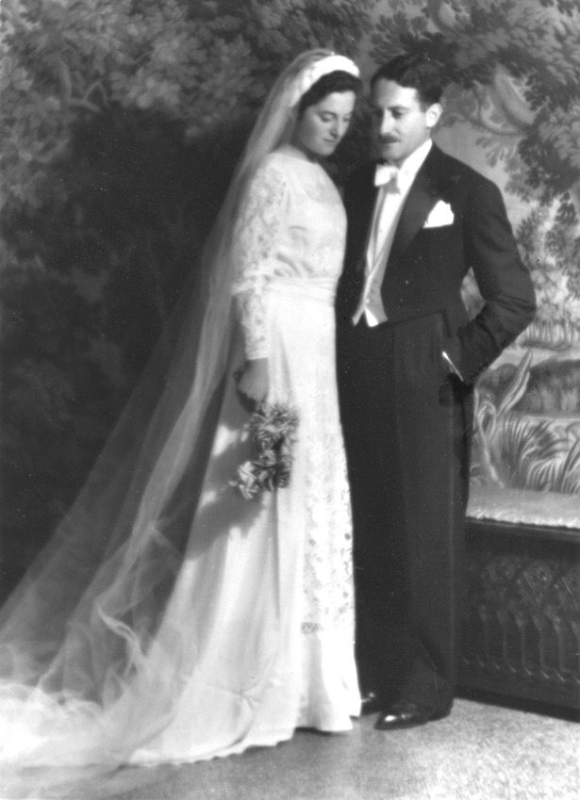
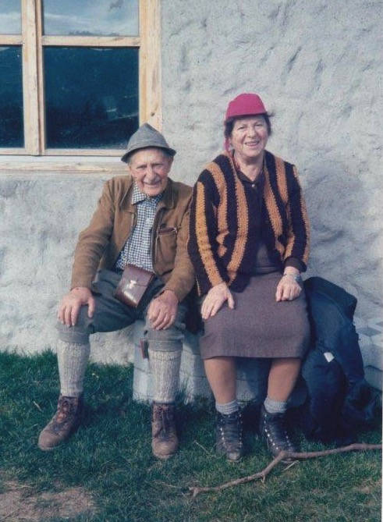
Elly Schwab née Agallidis
1914–2007
Georg-Maria Schwab
1899–1984
Notes:
G-M u. Elly

Slide 3
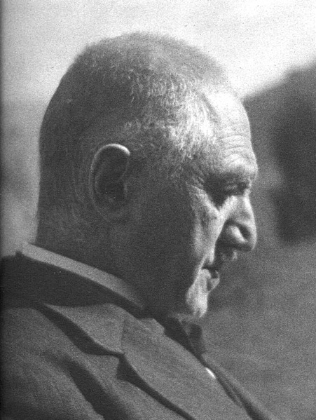
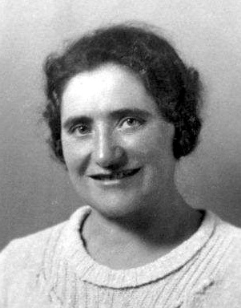
Josef Bernhard Schwab
1865–1940
Marie Schwab née Köglmayr
1864–1919

Slide 4
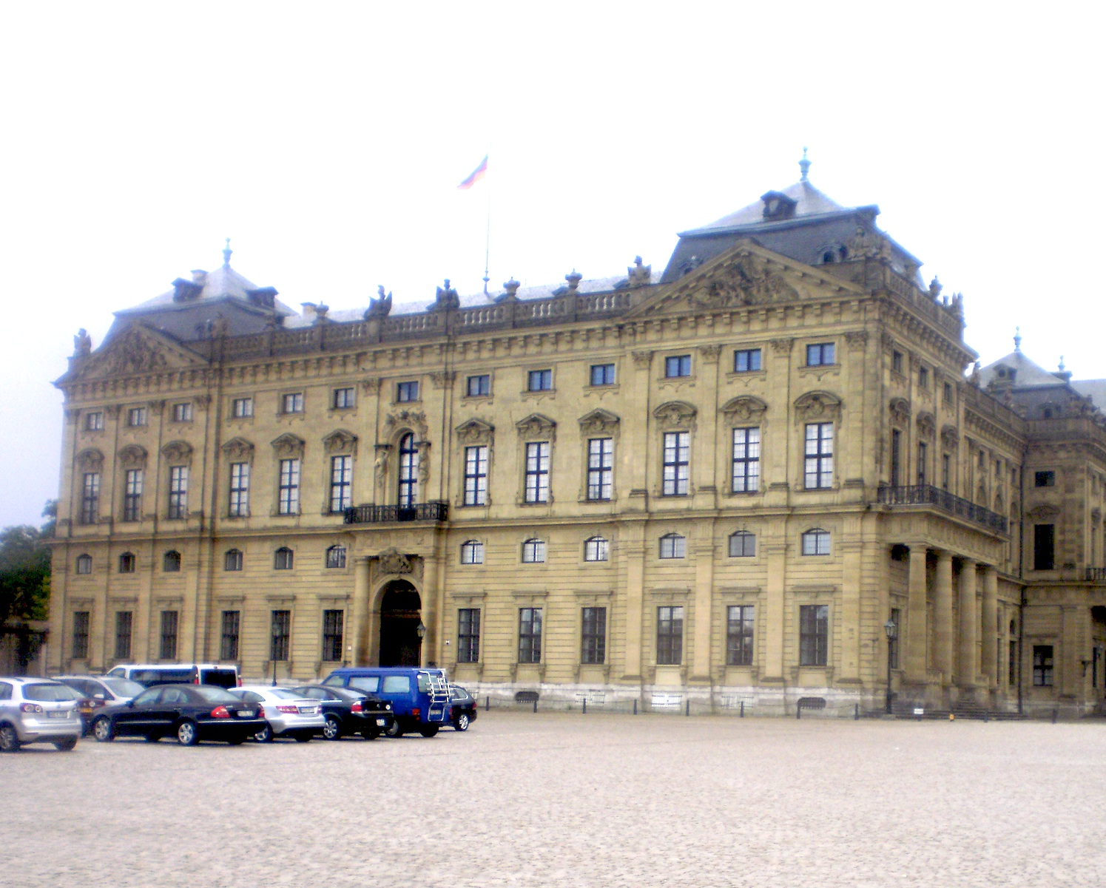
Würzburg Residence

Slide 5

IN OUR MIDST.
Rural Jews in Lower Franconia
From the Middle Ages until the 20th Century
November 7–30, 2014
Exhibition in Rimpar

Slide 6
German Jewish
German Catholic
Greek Orthodox
French Protestant
Bernhard Schwab
1835–1887
Justine
Rosenfeld
1843–1870
Karl Köglmayr
1835–1887
Ursula Selbertinger
1835–1890
Demos-thenes Agallidis
Kleopatra
Panayoto-poulou
Aristoboulos
Zannos
1856–1943
Alice
Roche
1865–1907
Josef
Schwab
1865–1940
Marie
Köglmayr
1864–1990
Ioannis
Agallidis
1880–1966
Edith
Zannos
1887-1977
Georg-Maria
Schwab
1899–1984
Elly
Agallidis
1914–2006
Andreas
Schwab

Slide 7
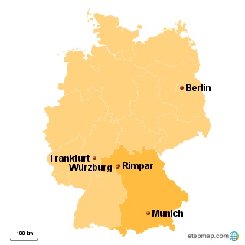

Slide 8
My Jewish Ancestors
?
Bernhard Schwab
1835–1887
Joseph
Schwab
1801–1865
Anna
Weinschenk
1813–1886
Löw
Schwab
1758–1844
Gitel
Maier
1768–1851
Samuel
Weinschenk
1773–1830
Rebekka
Ullmann
1797-?
Joseph
?
?
Koppel
Weinschenk1740–1805
Blum
Schwabach
?–1777
David
Ullmann
?

Slide 9
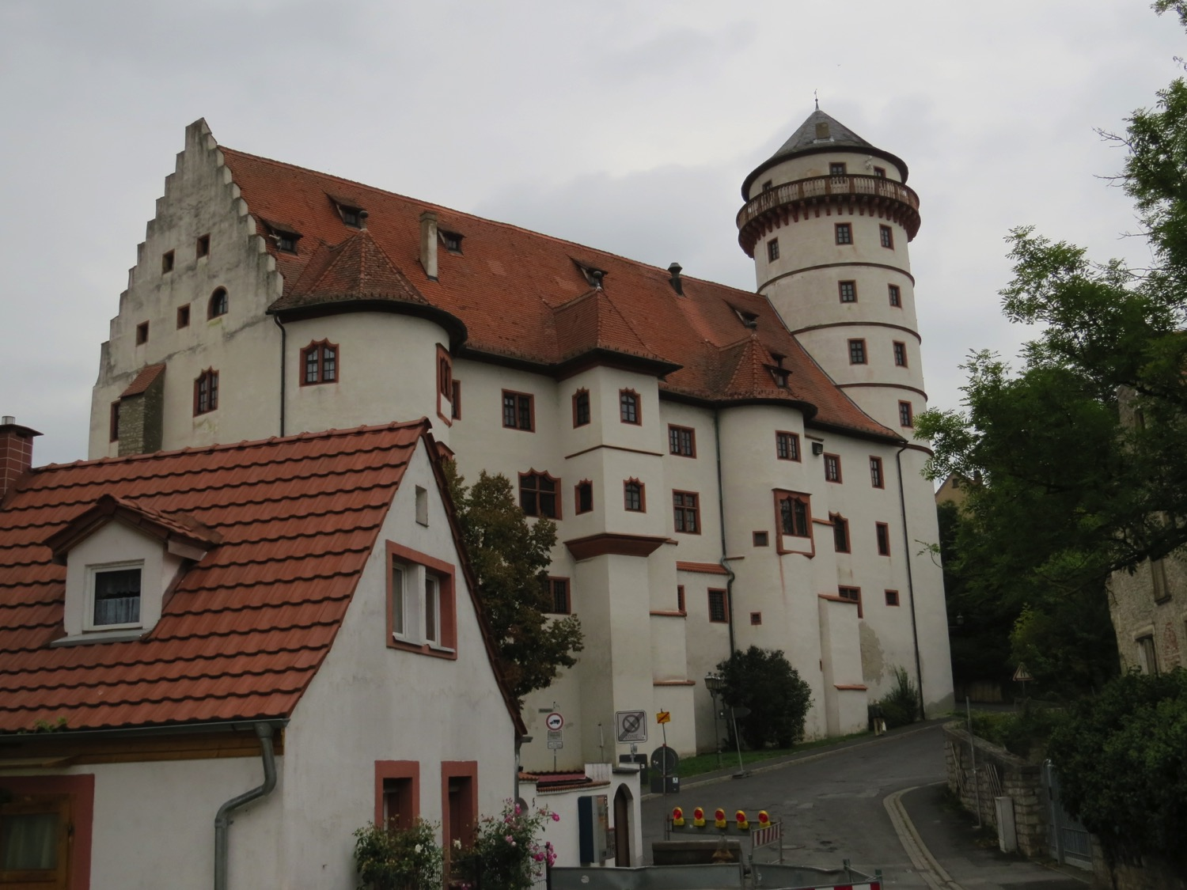
Grumbach Castle

Slide 10
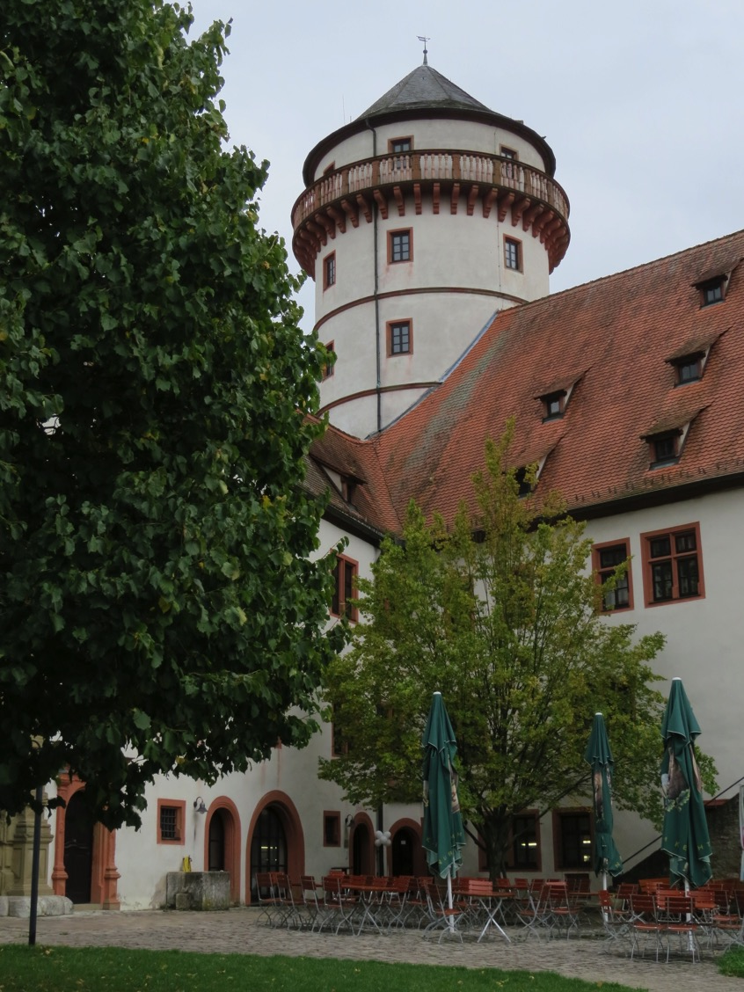

Slide 11
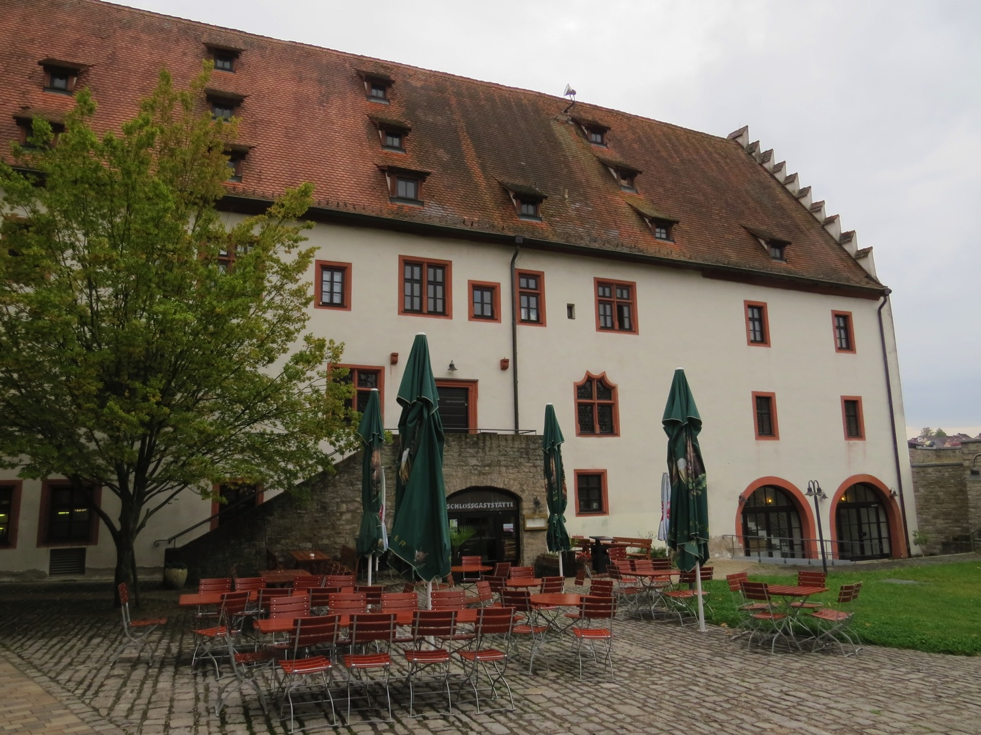

Slide 12
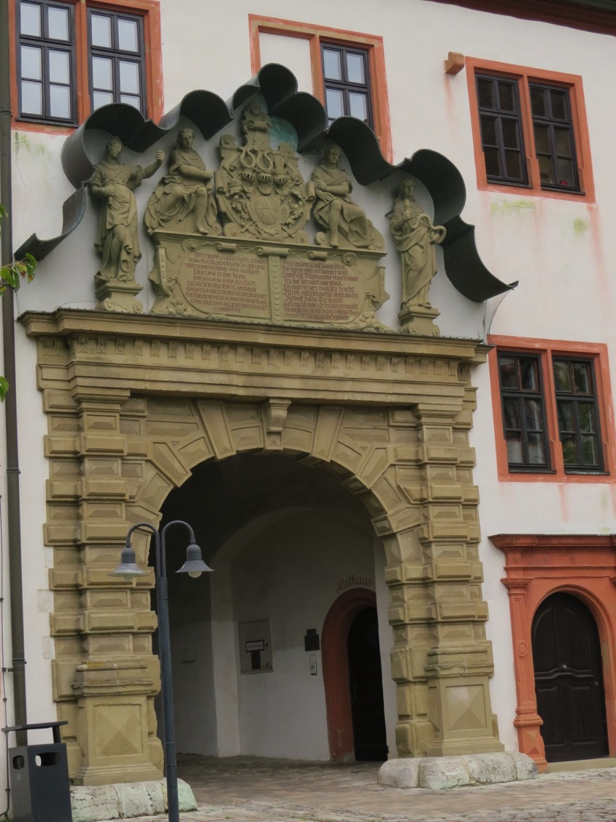

Slide 13
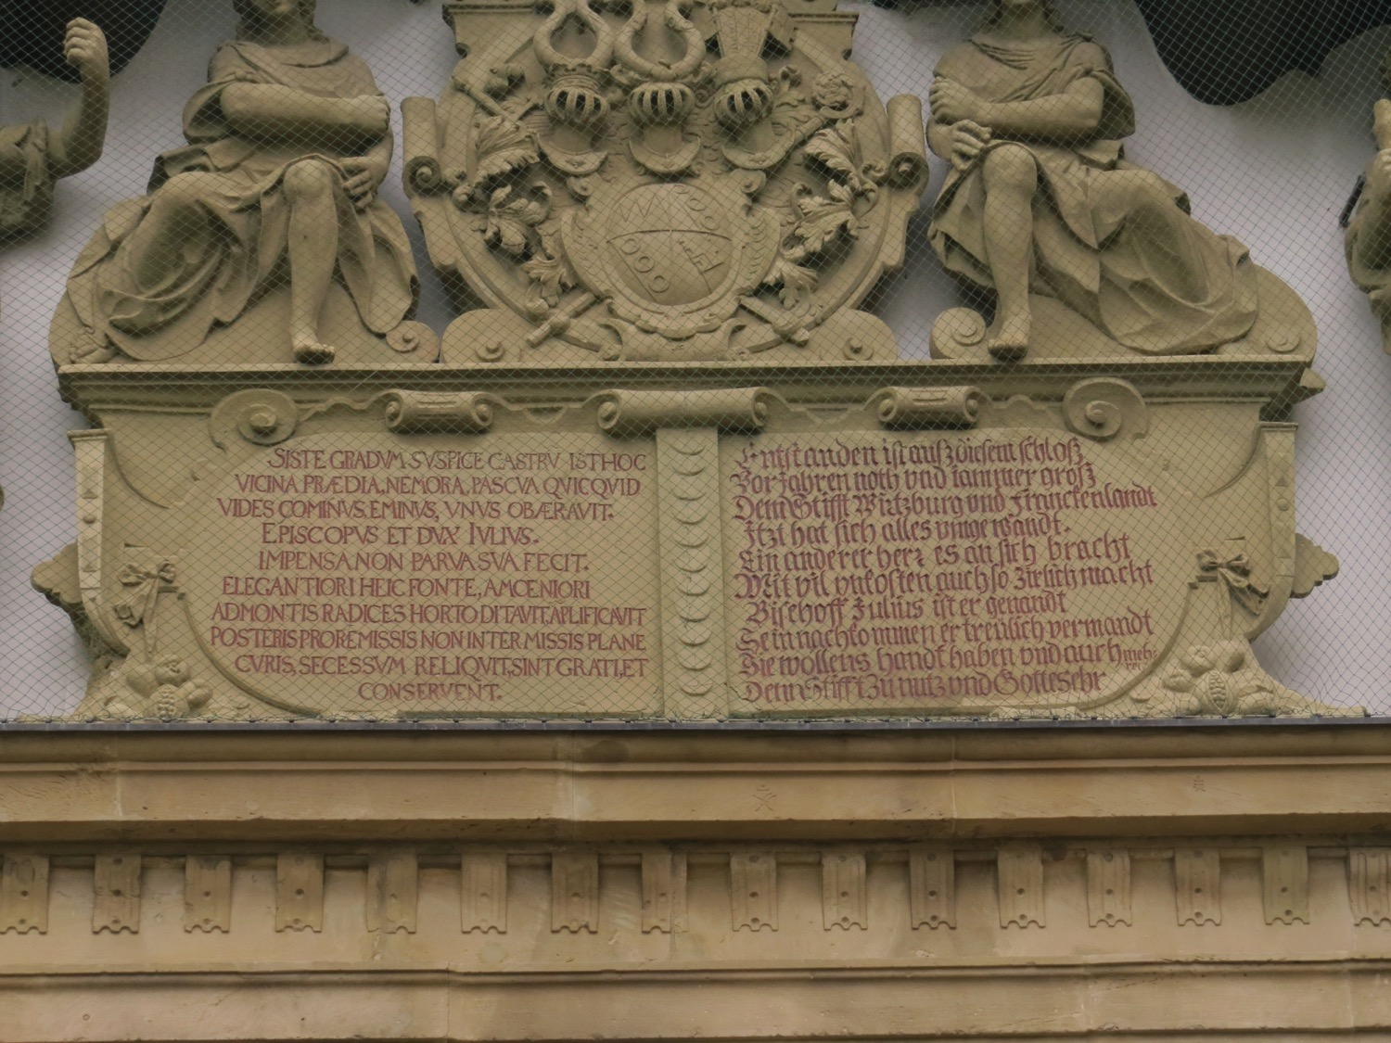

Slide 14
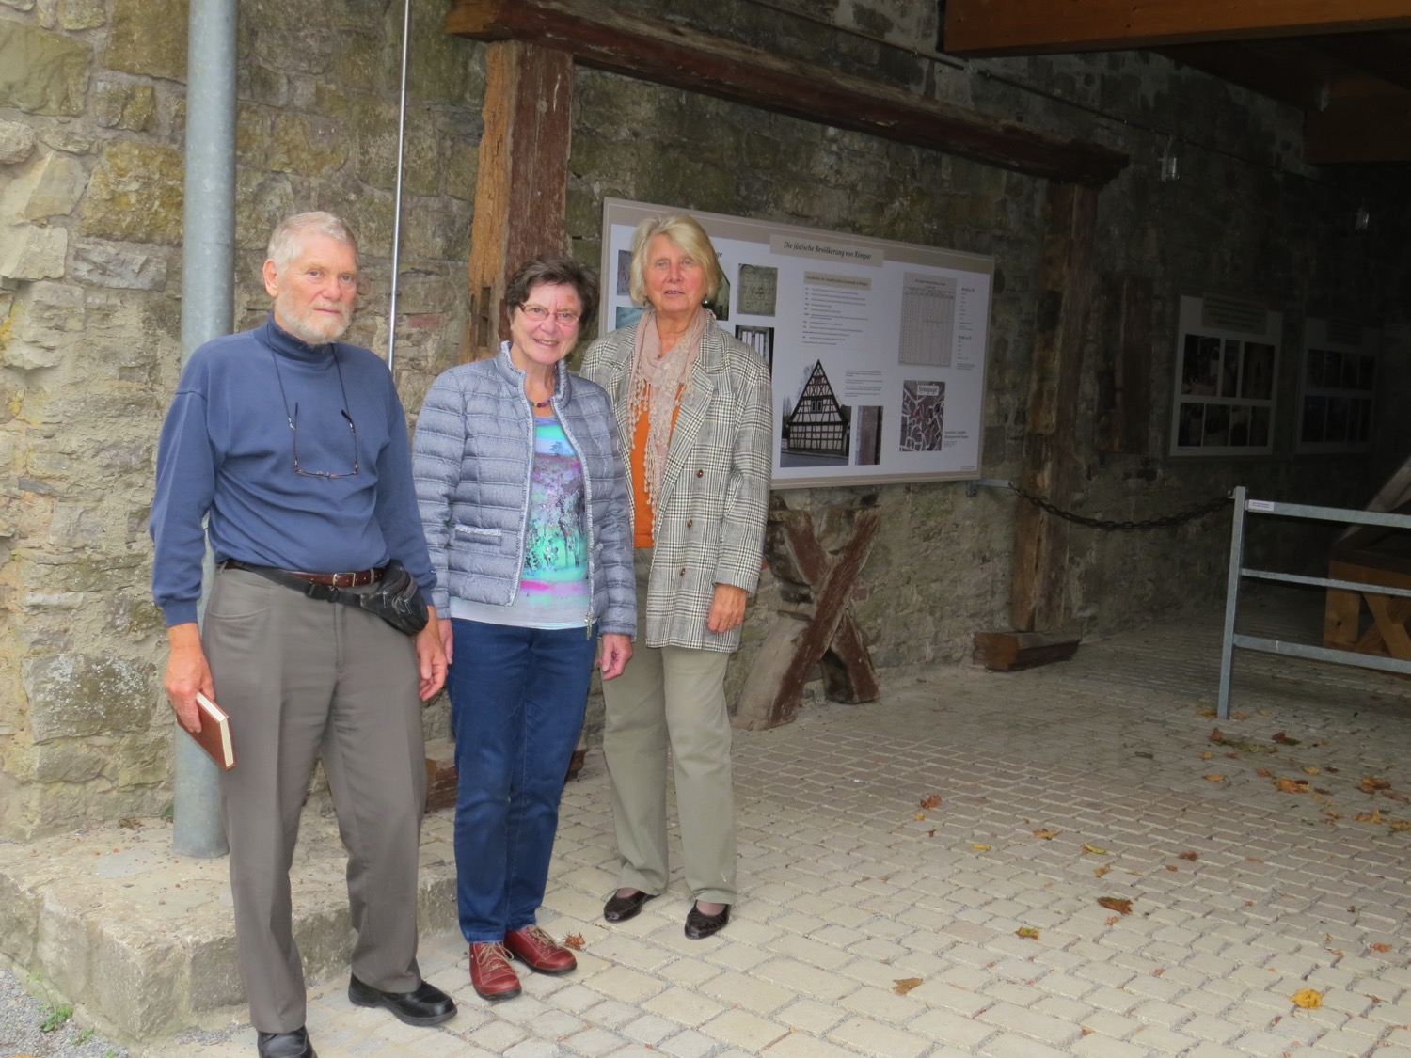
Andreas Schwab
Johanna Zickler
Hannelore
Mintzel

Slide 15
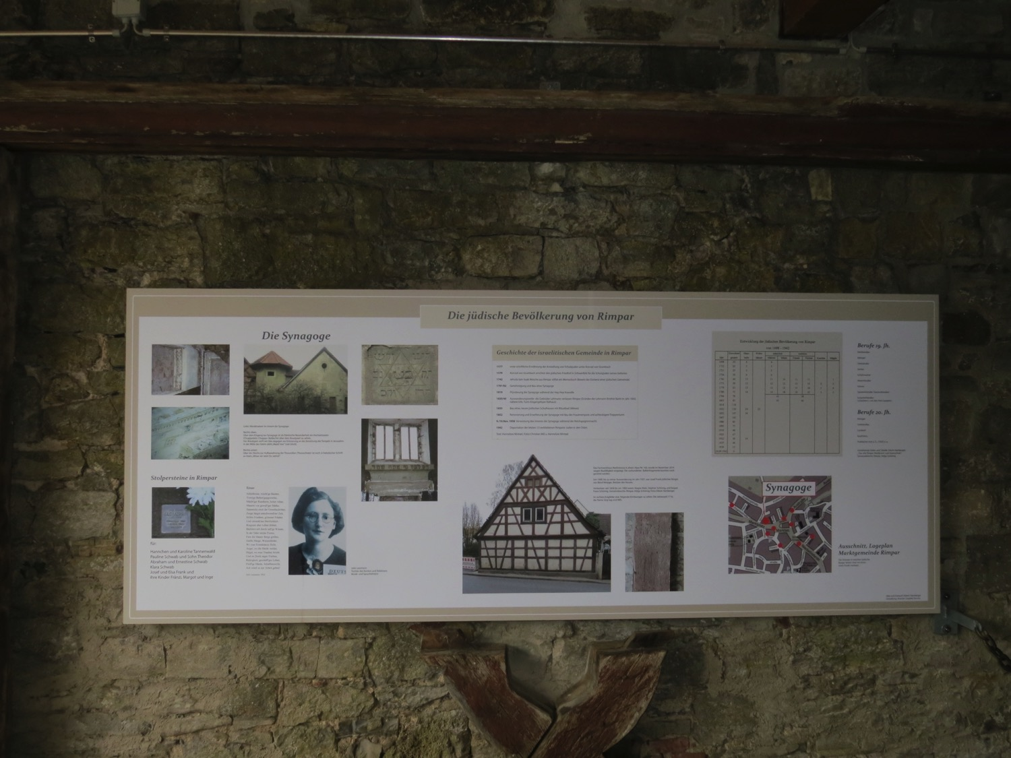
Display Panel at Grumbach Castle about the Rimpar Jews

Slide 16
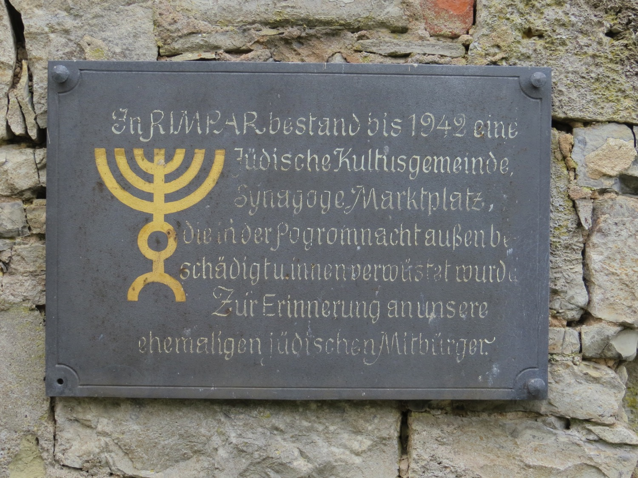
Plaque at Grumbach Castle about the Rimpar Jews
In Rimpar there existed until 1942 a Jewish Kehilah, the synagogue at the Market Square, which in the Pogrom Night was damaged at the ouside and devastated inside.
In memory of our former Jewish fellow citizens.

Slide 17
Walking Tour Pamphlet

Slide 18
Walking Tour Pamphlet

Slide 19
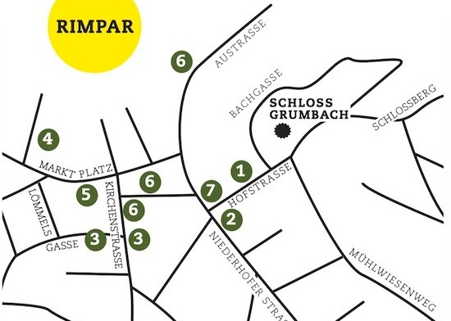
Walking Tour Stations
The Jew Schmul and Konrad von Grumbach
Tannenwald’s General Store
Trade and Farming
The Rimpar Synagogue
The Family of Rabbi Lassmann
Fabrics, Notions and a Kosher Butchery
The Lehman Brothers From Rimpar

Slide 20
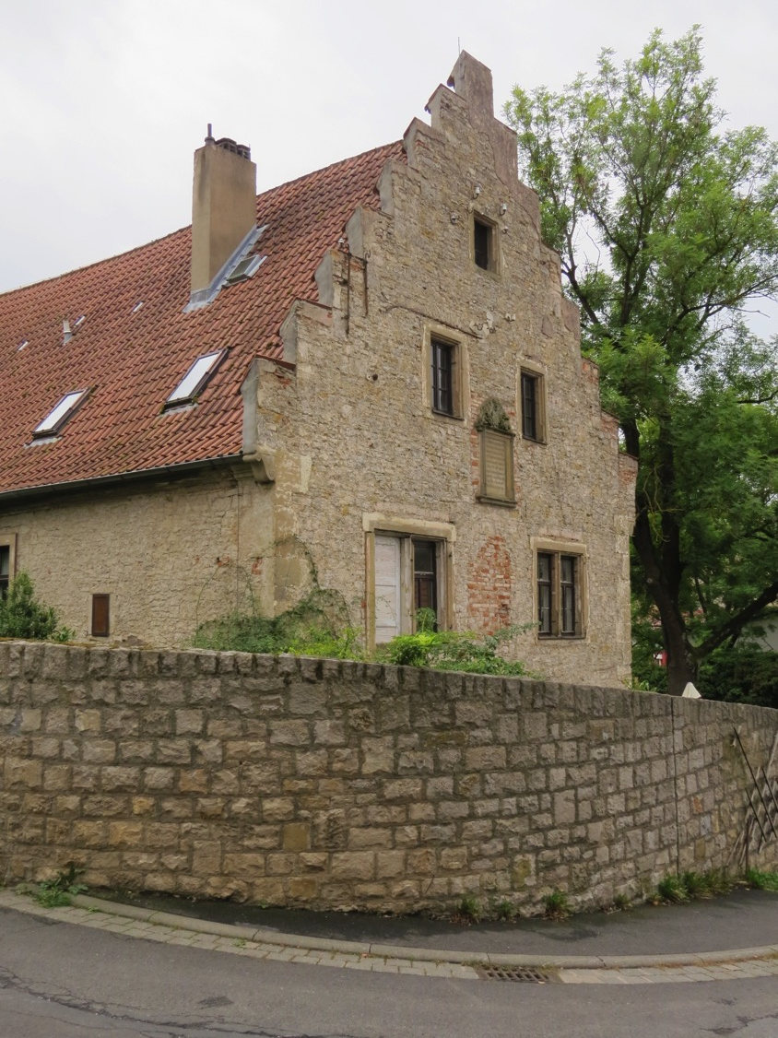
Old Mill

Slide 21
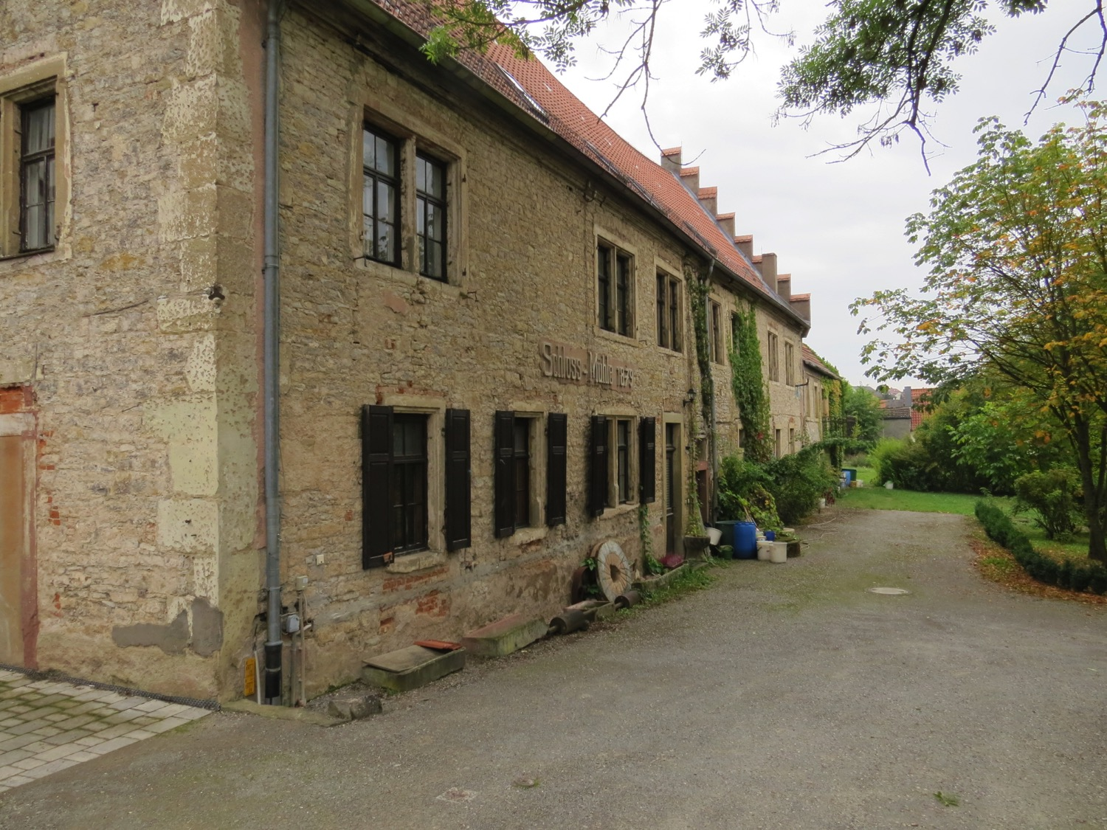

Slide 22
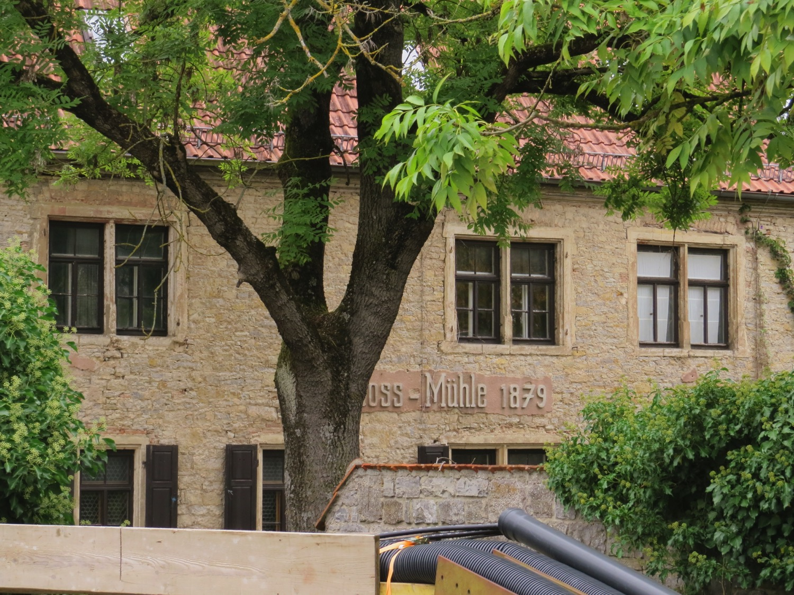

Slide 23
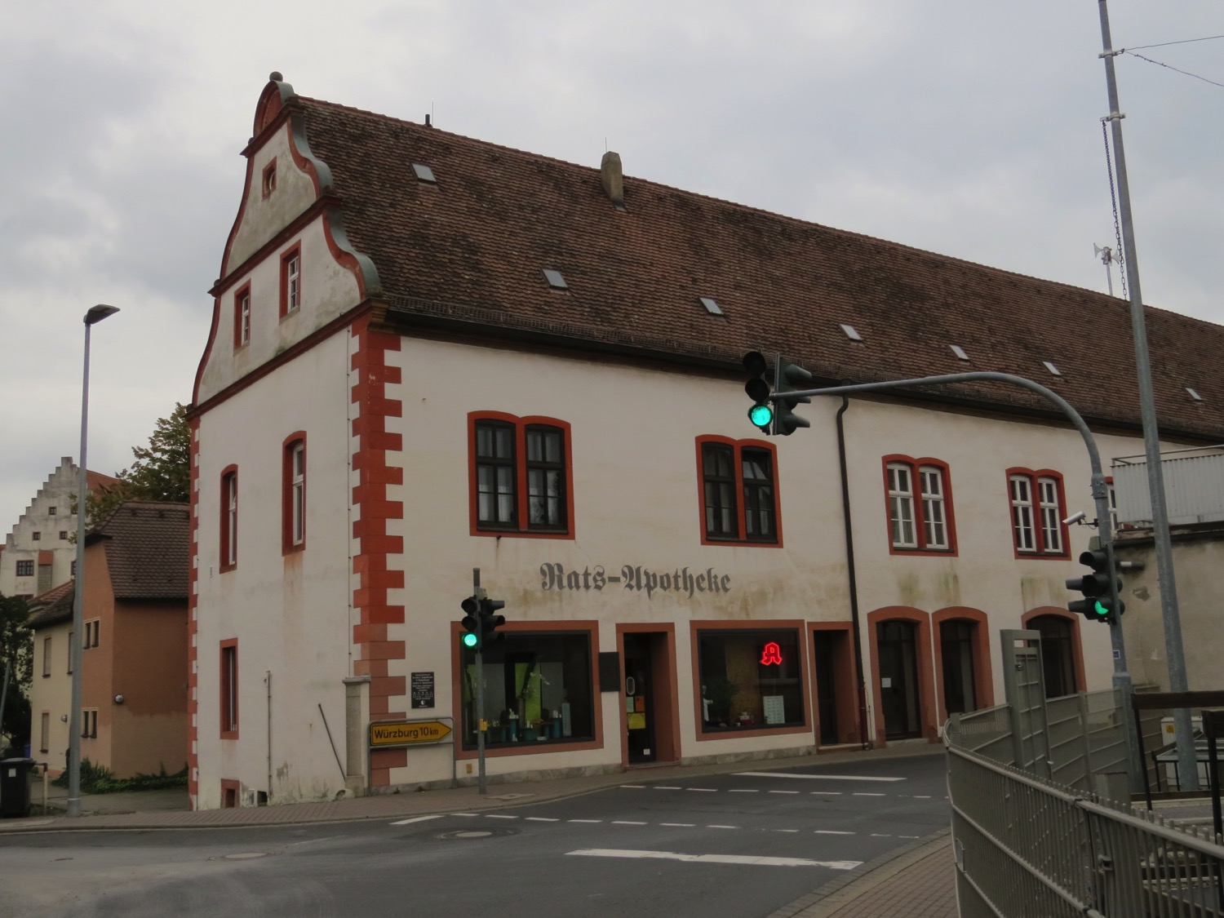
House of the Lehmann Family

Slide 24
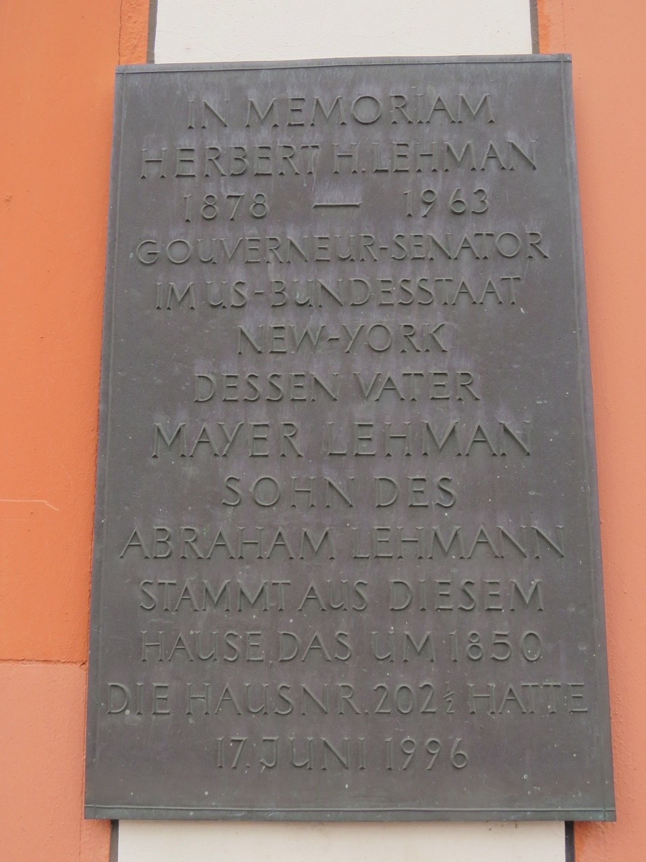
In Memoriam Herbert Lehman 1878–1963 New York State Governor and Senator.
His father, Mayer Lehman, son of Abraham Lehmann, lived in this house, which in ca. 1850 was house number 202.
17 June 1996

Slide 25
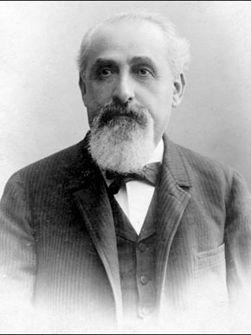
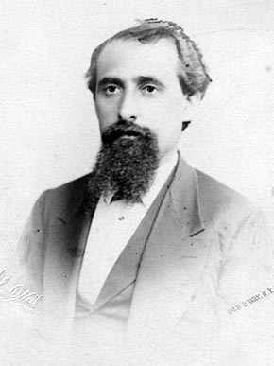
The Lehman brothers
Henry (Hajum) Lehman(n)
1822–1855
Immigrated 1844
to Mobile, Alabama
Emanuel (Mendel) Lehman(n)
1828–1907
Immigrated 1847 to Montgomery, Alabama
Mayer Lehman(n)
1830–1897
Immigrated 1850
to Montgomery, Alabama

Slide 26
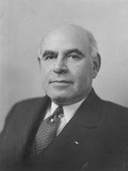
Herbert H. Lehman 1878–1963
Governor of New York State 1933–1943
US Senator for New York State 1949–1957

Slide 27
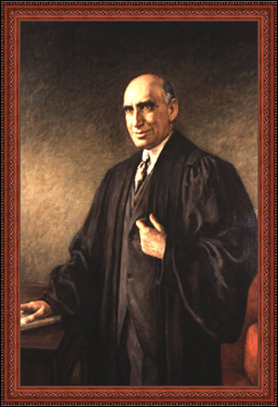
Irving Lehmann, 1876–1945
Chief Justice, New York State Court of Appeals: 1924–1945

Slide 28
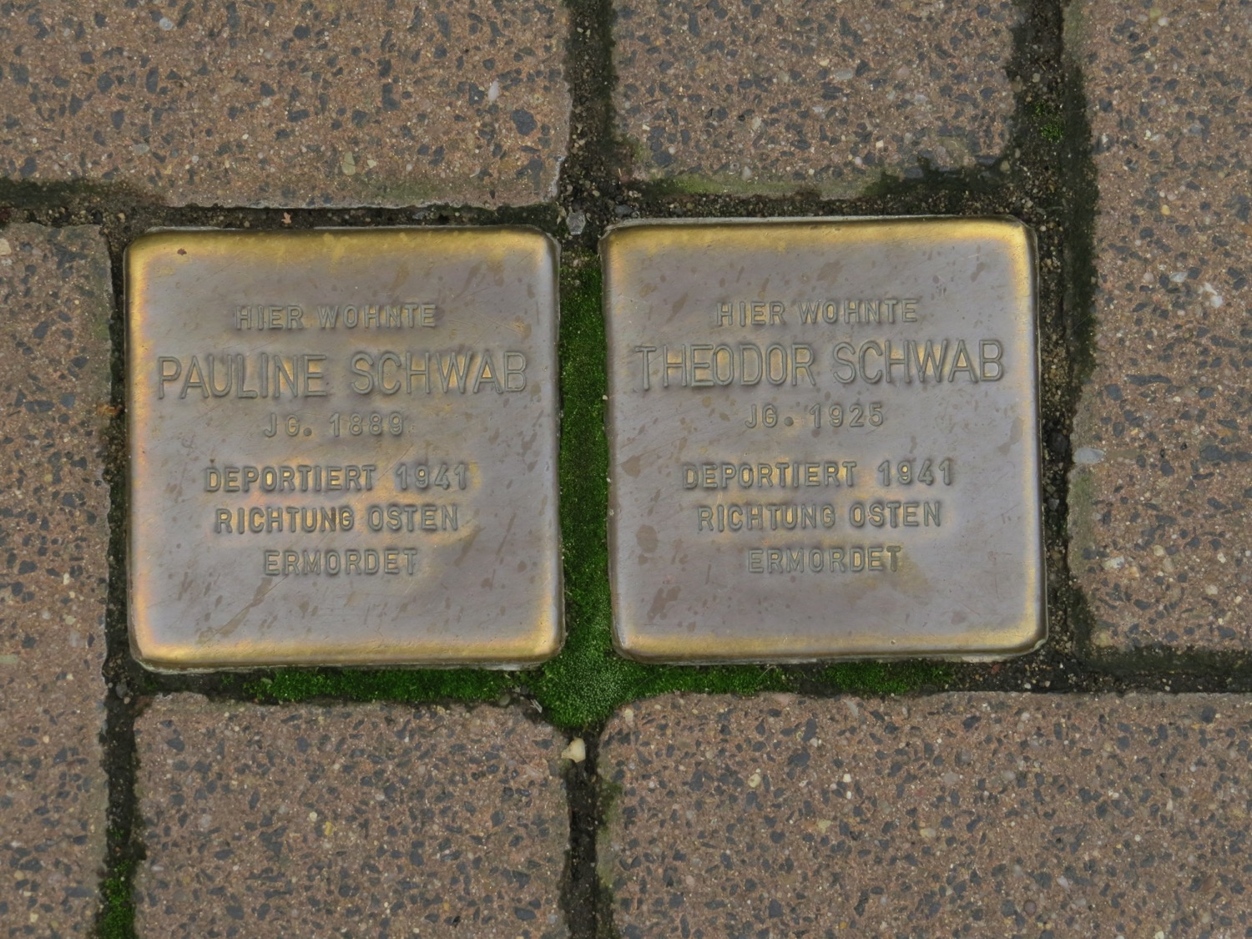

Slide 29
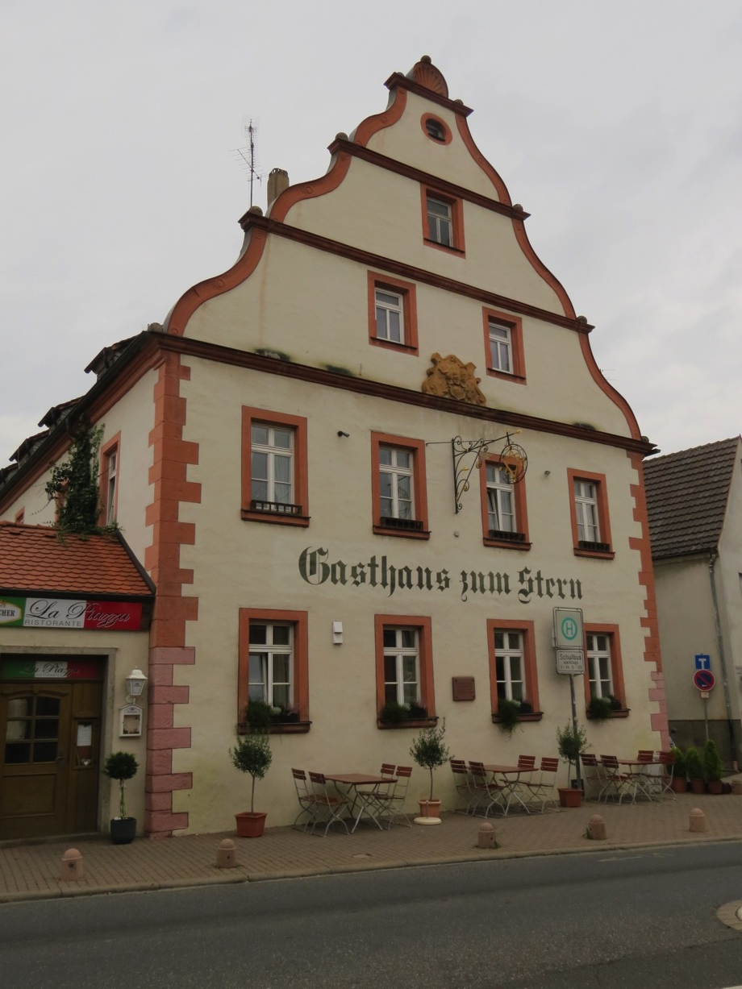

Slide 30
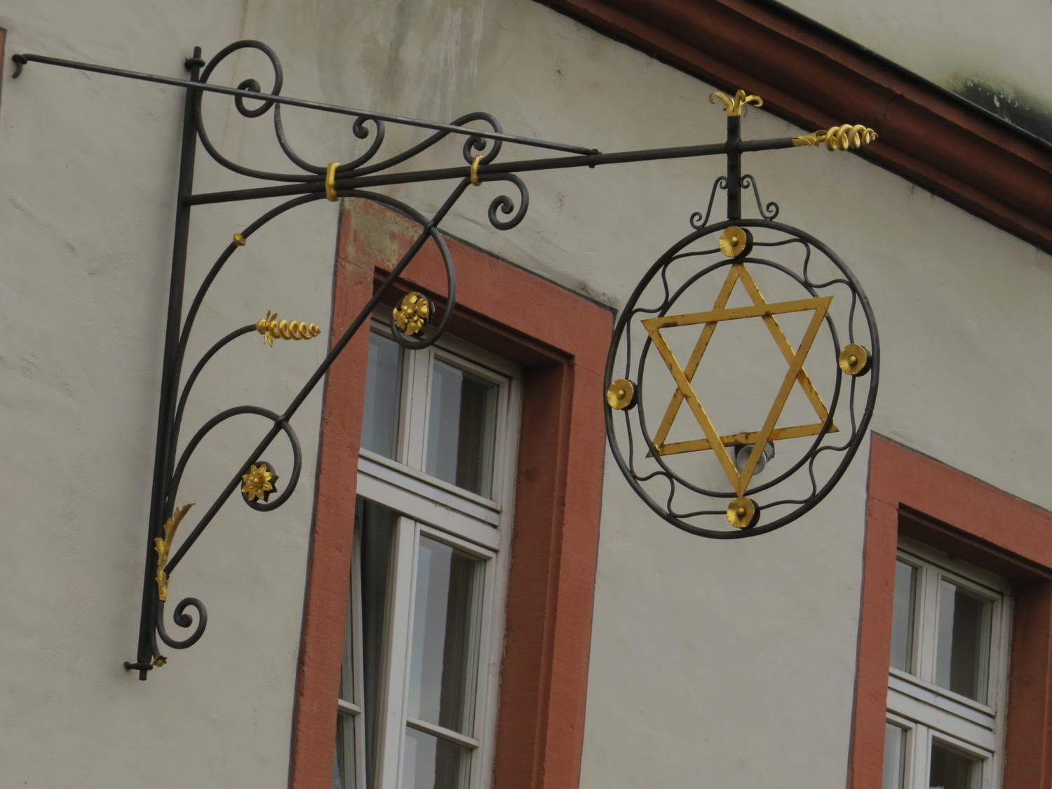

Slide 31


Slide 32
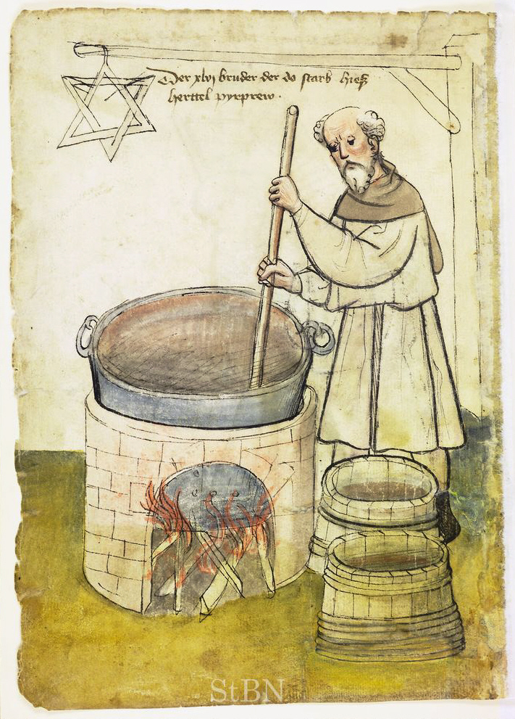

Slide 33
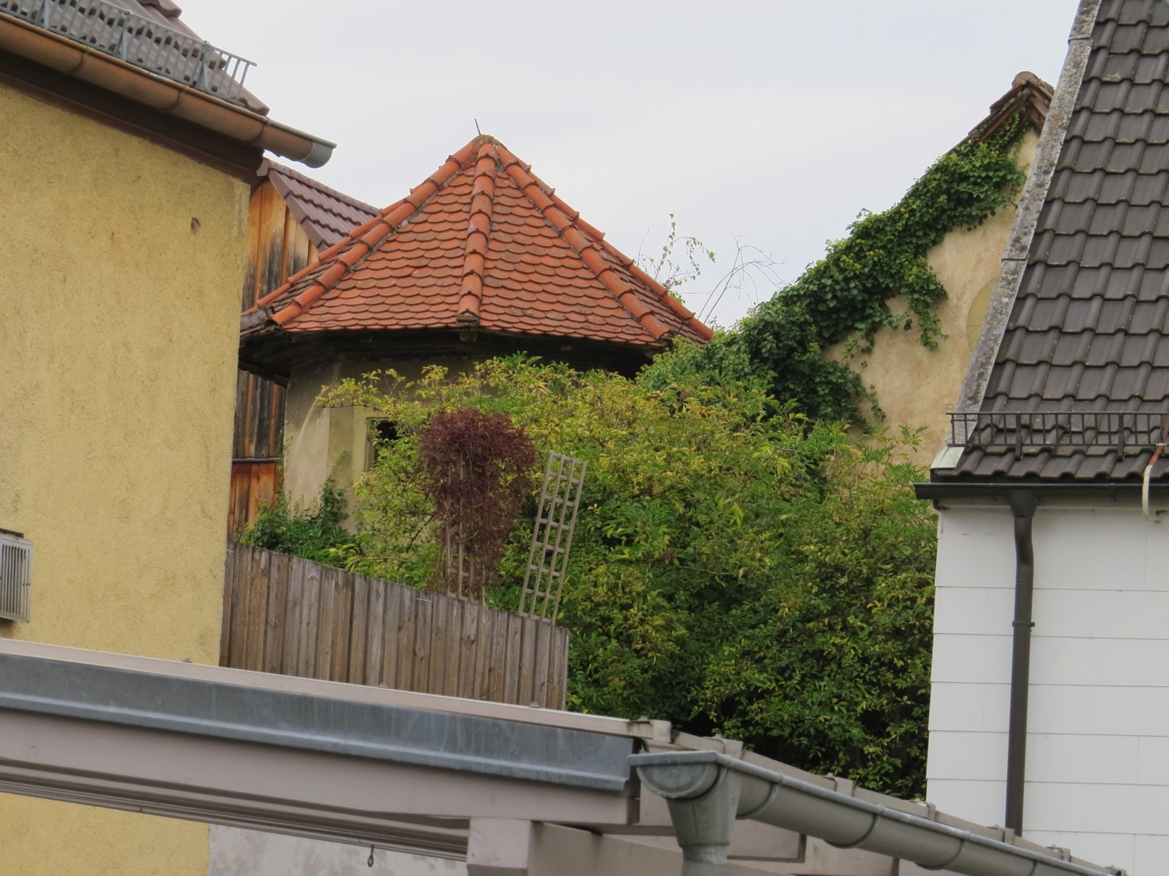
The Synagogue

Slide 34
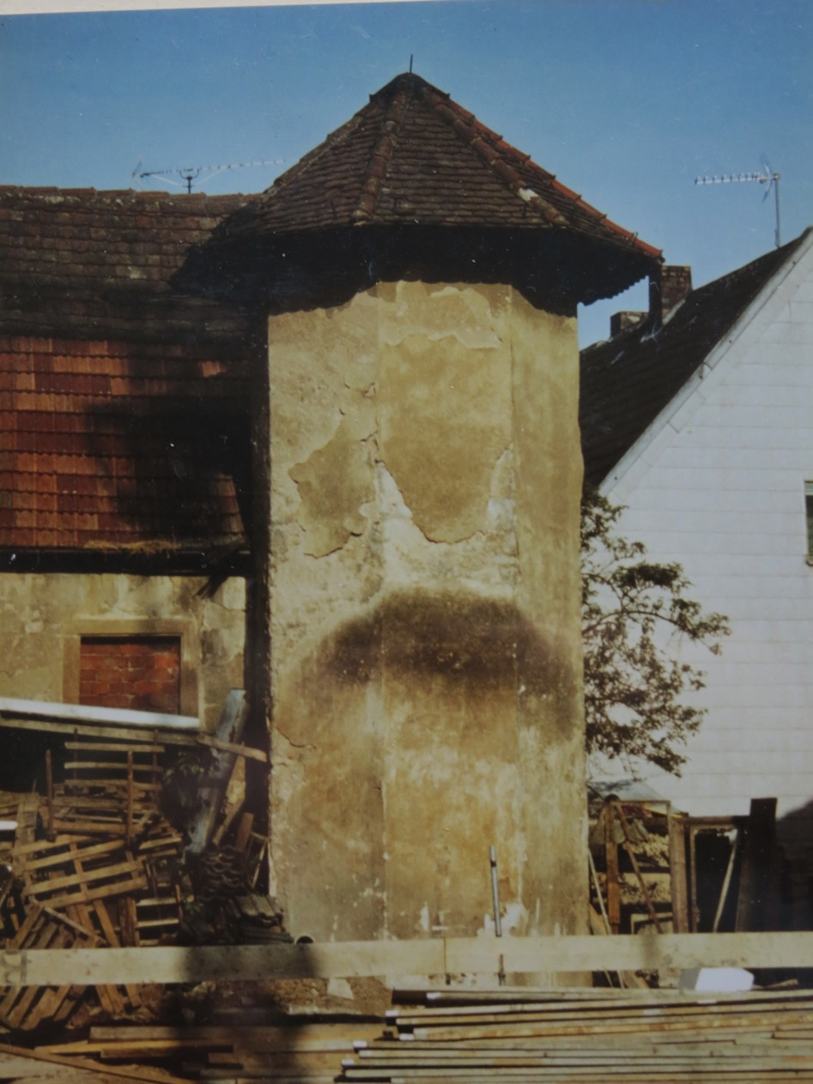

Slide 35
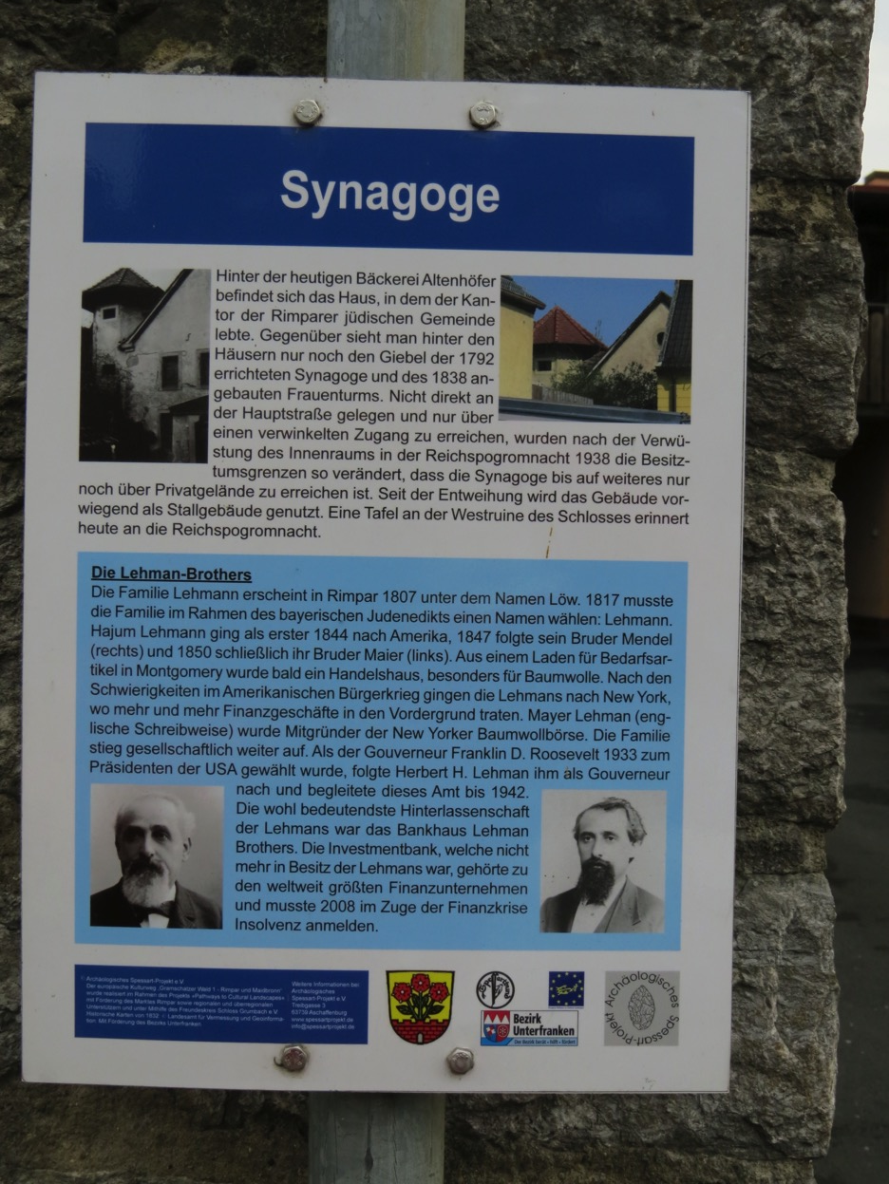

Slide 36
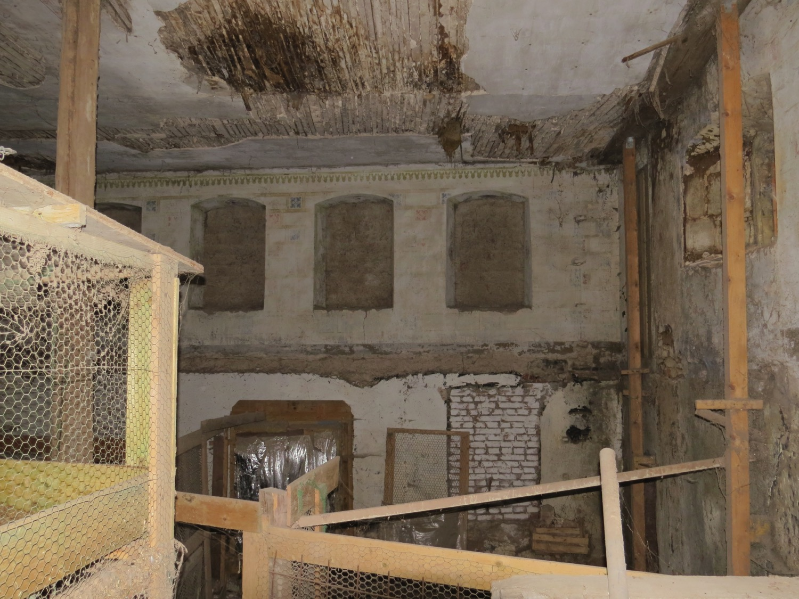

Slide 37
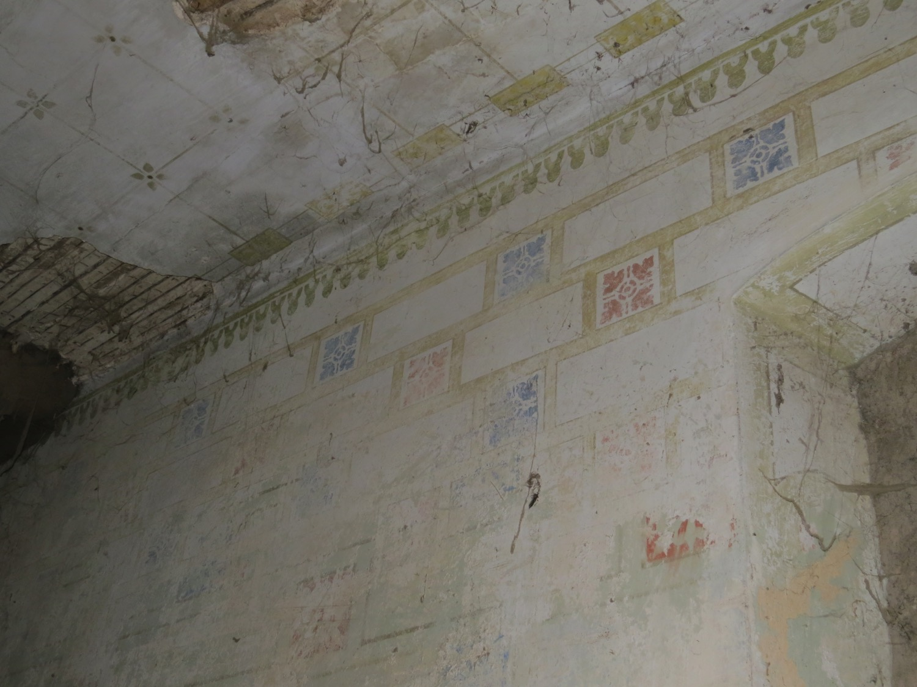

Slide 38
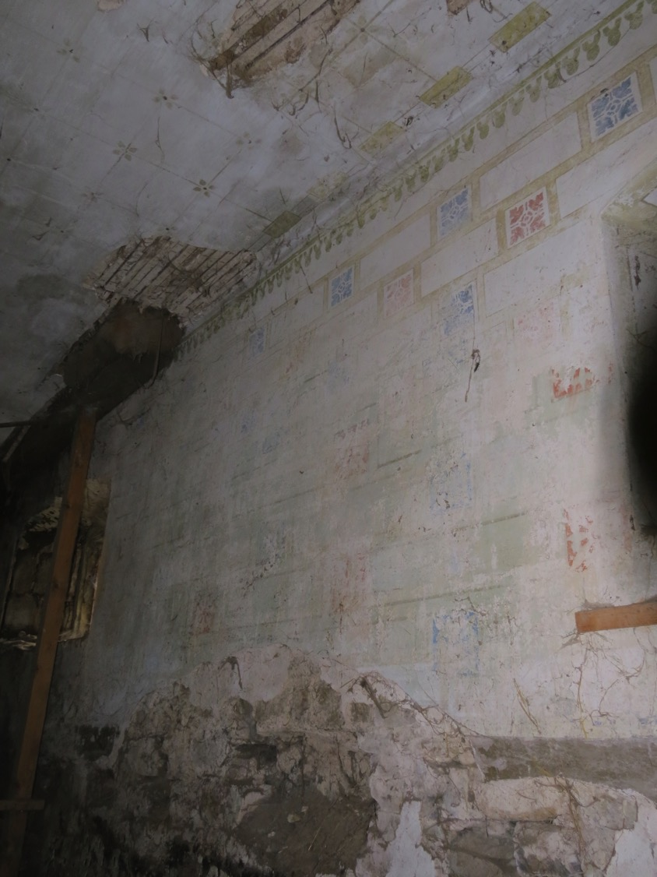

Slide 39
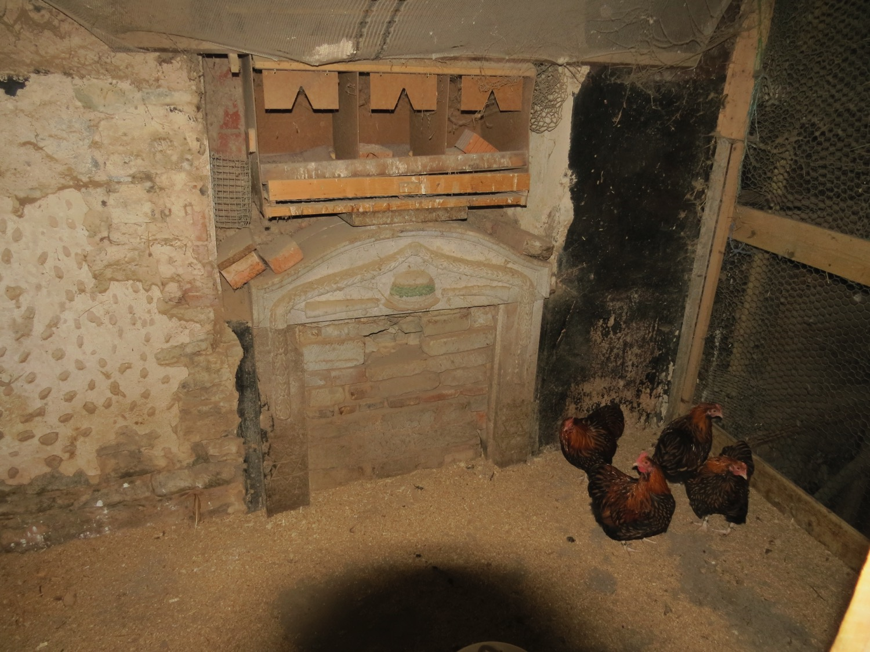

Slide 40
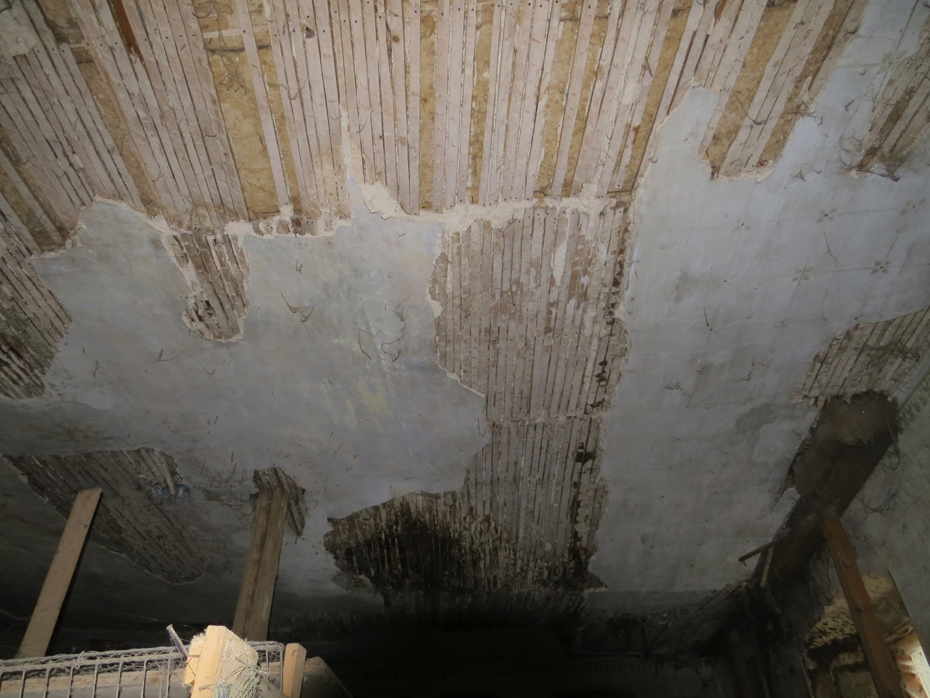

Slide 41
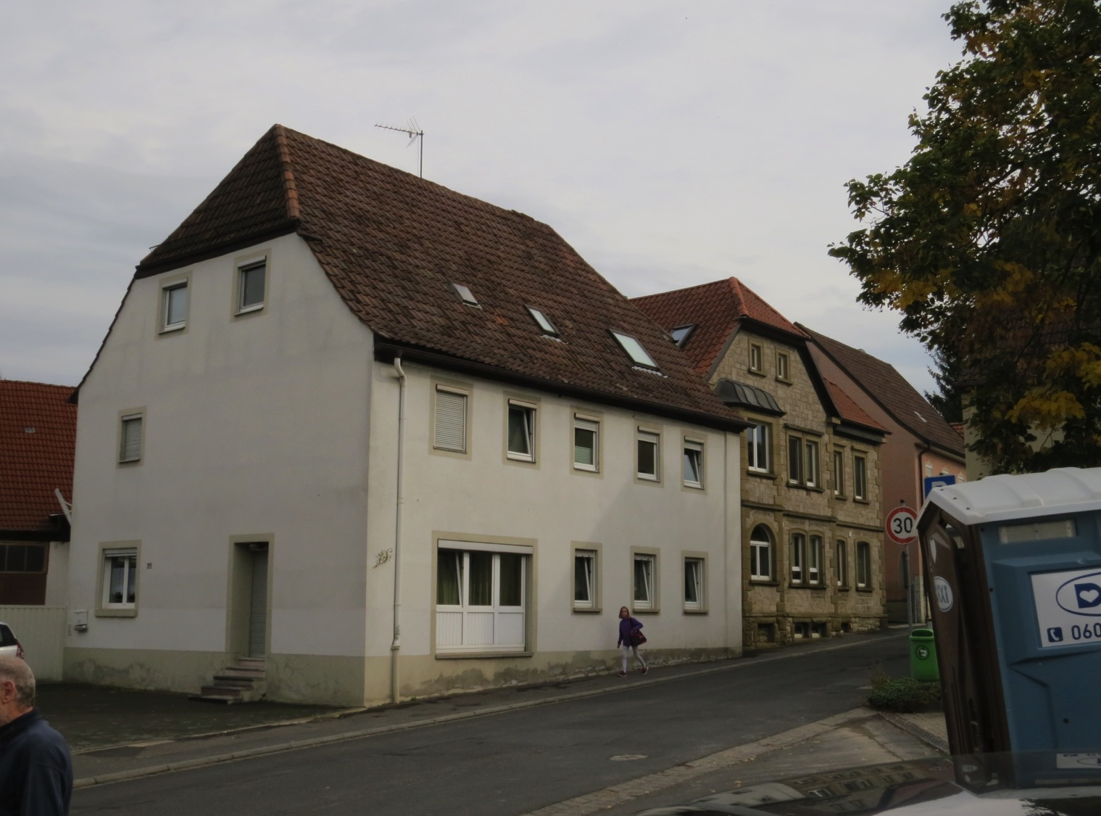
House of Abraham, Ernestine, Klara and Gerda Schwab

Slide 42
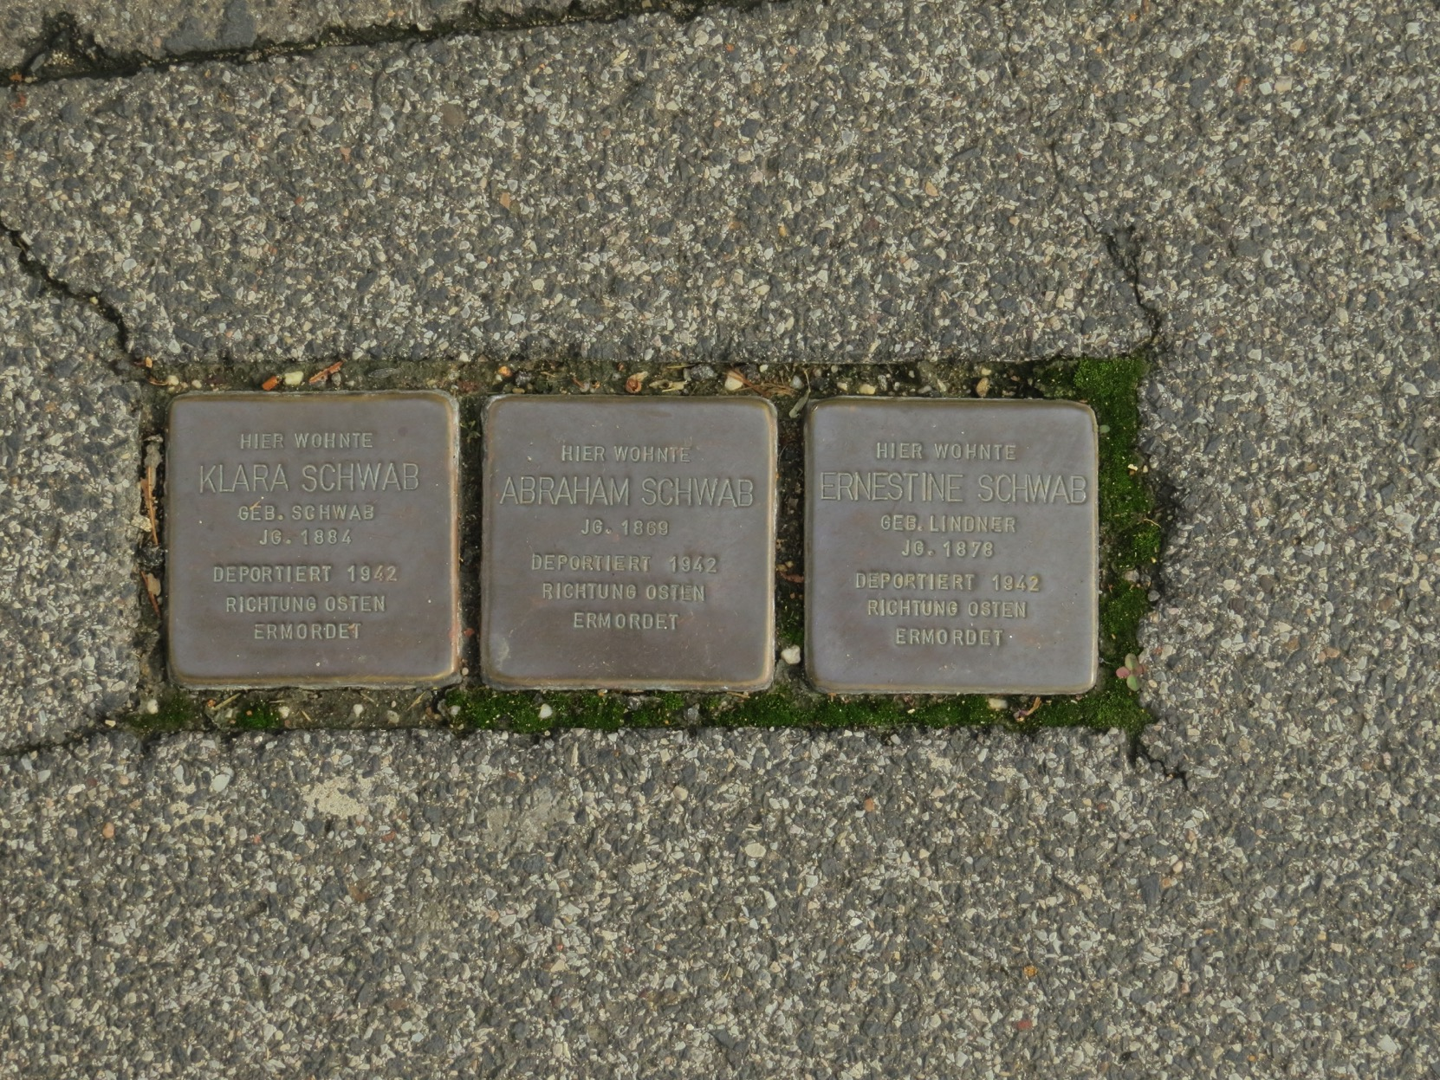

Slide 43
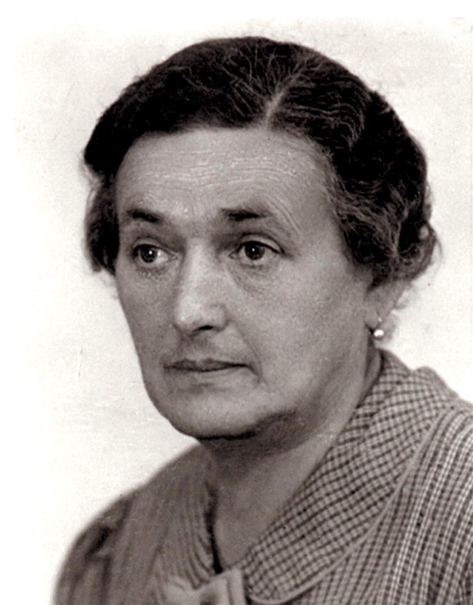
Klara Schwab née Schwab 1884–1943

Slide 44
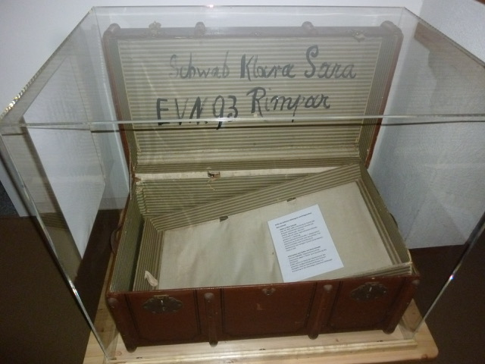

Slide 45
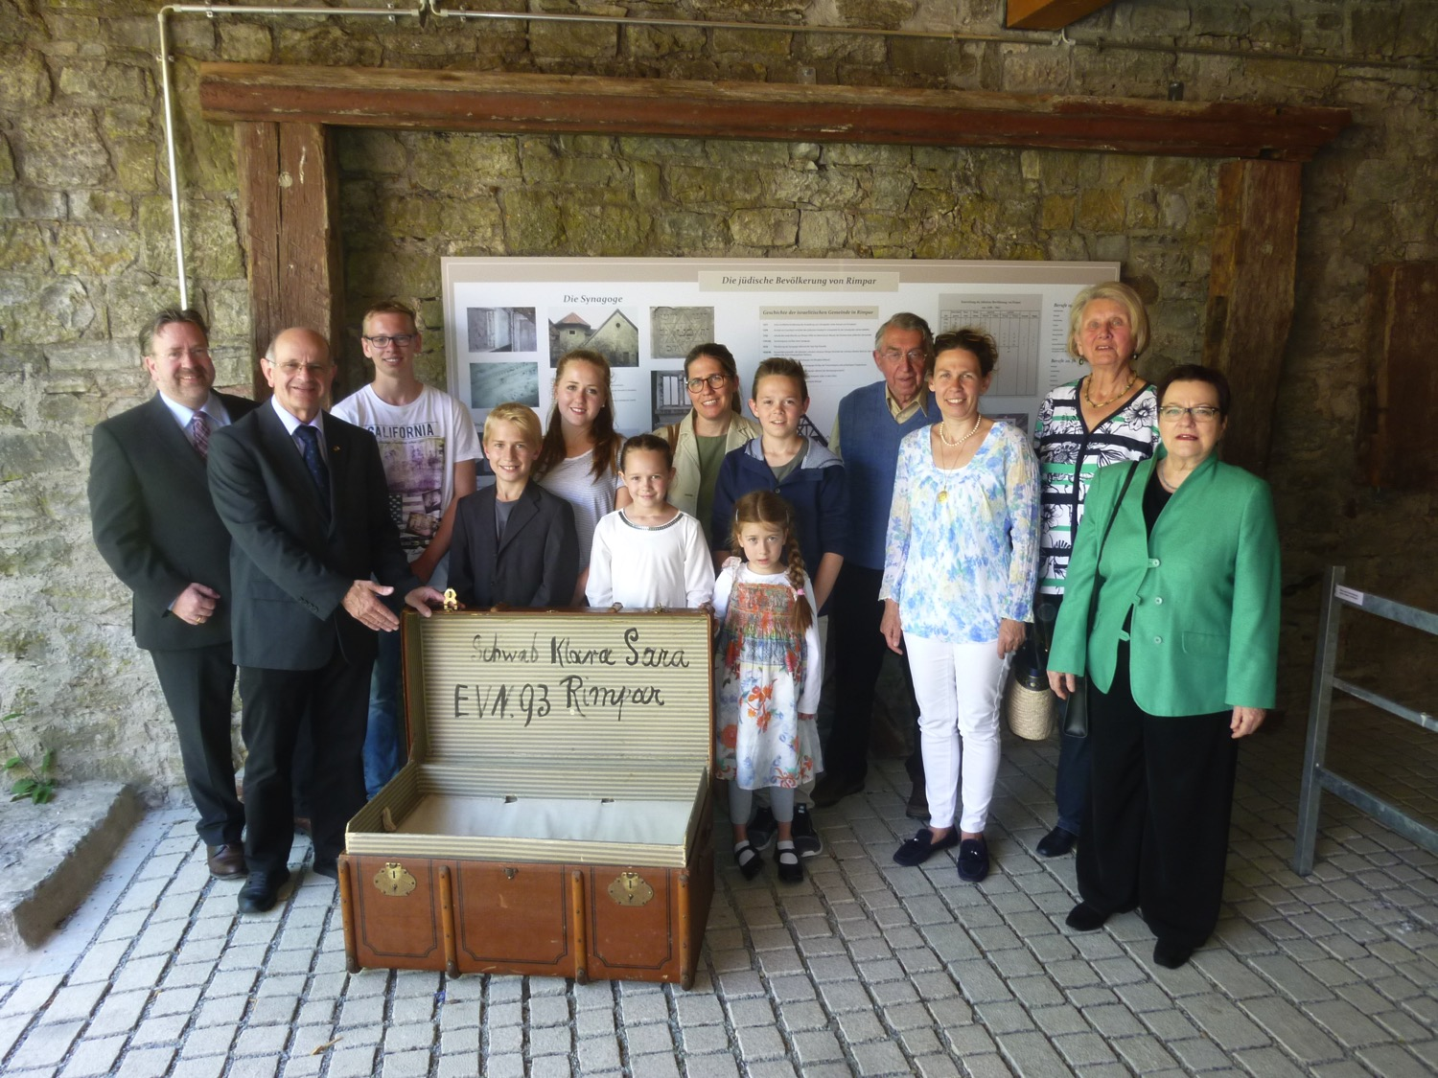

Slide 46
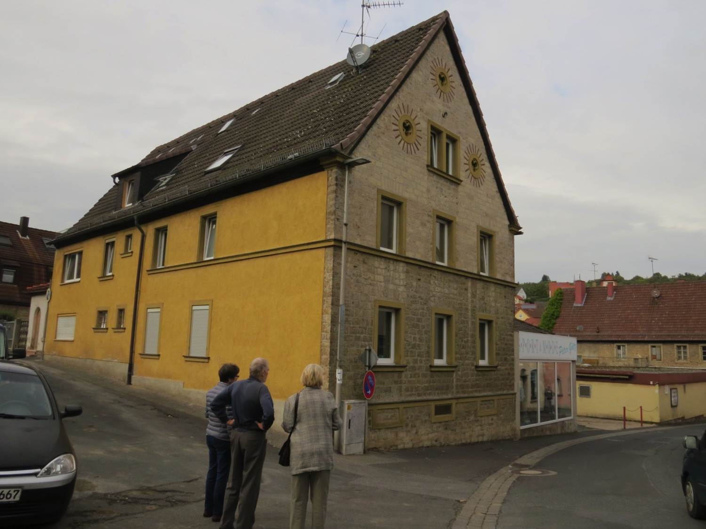
House of Berndt Schwab

Slide 47
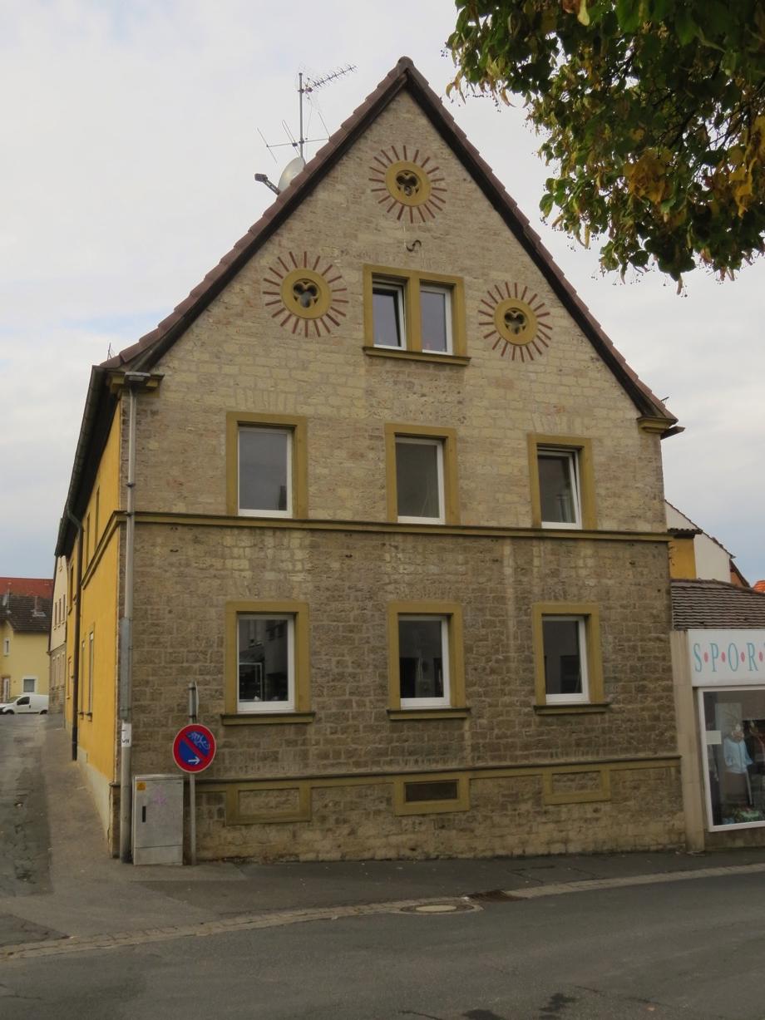
House of Berndt Schwab

Slide 48
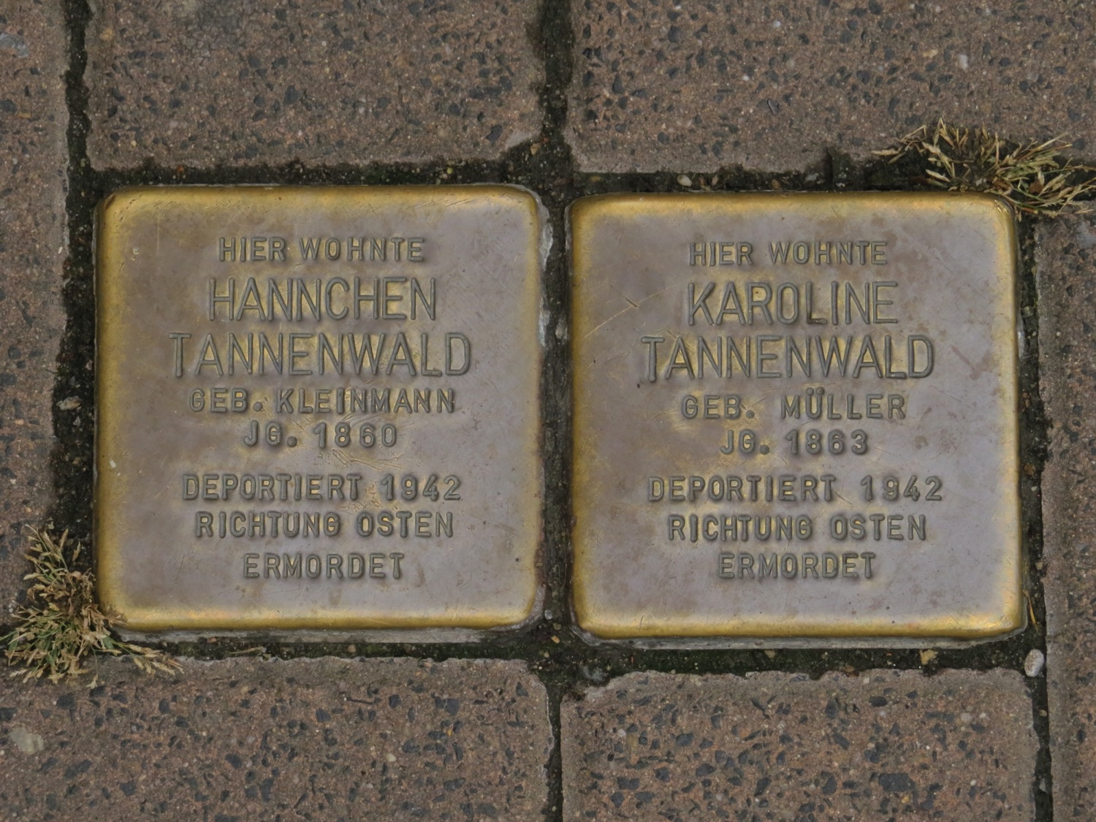

Slide 49
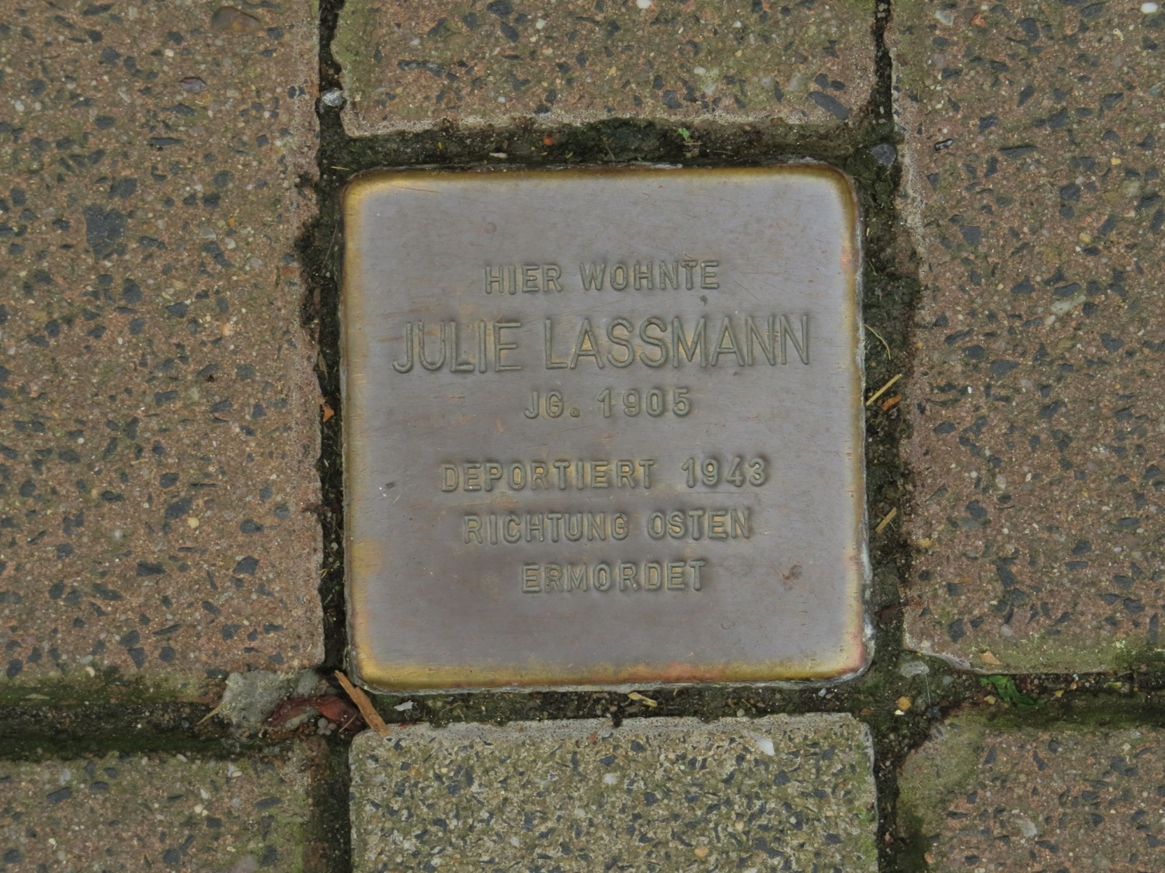

Slide 50
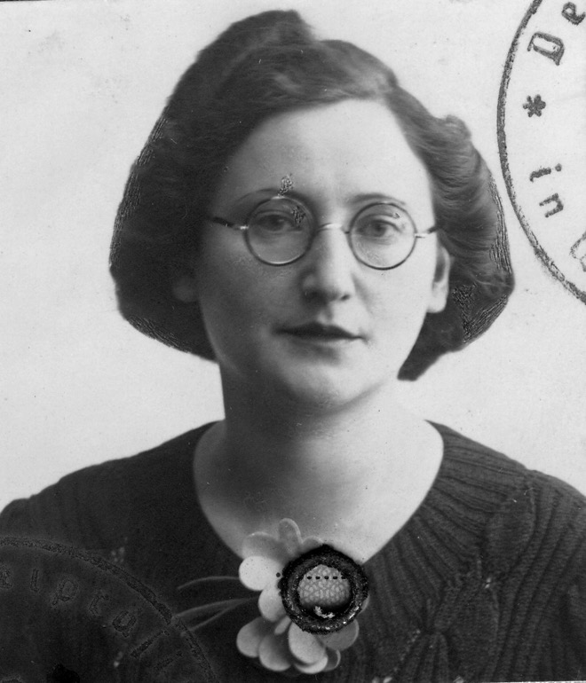
Julie Lassmann
1905–1943

Slide 51
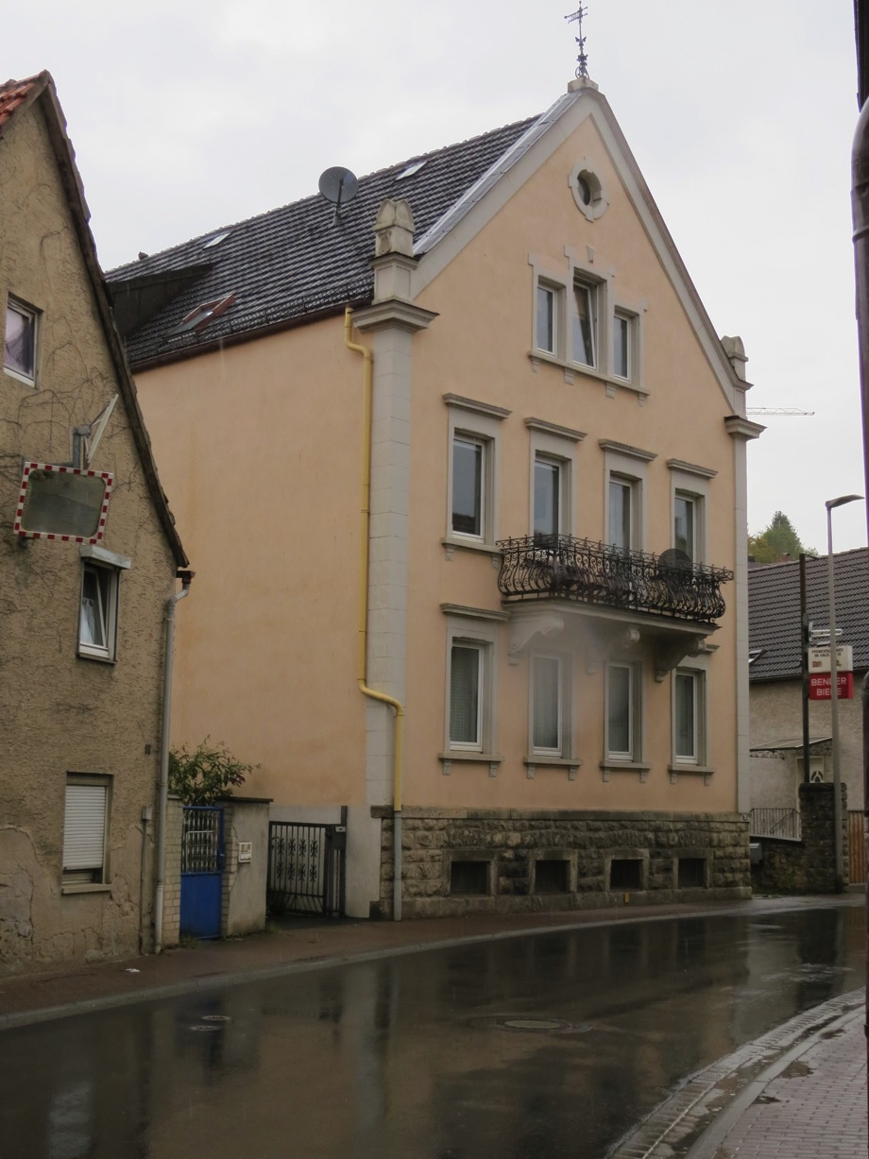
House of the Jewish physician Dr. Mayer

Slide 52
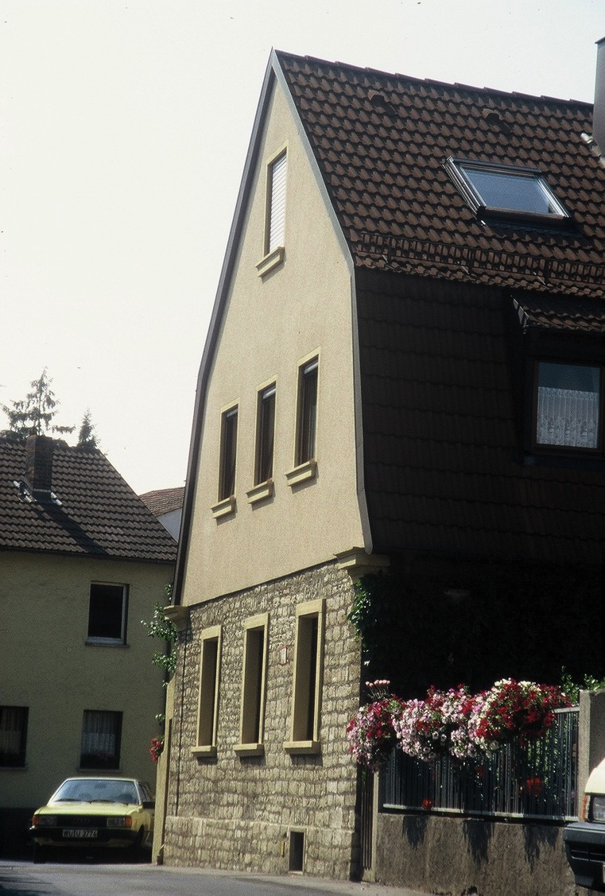
House of Sali Schwab and his Family

Slide 53
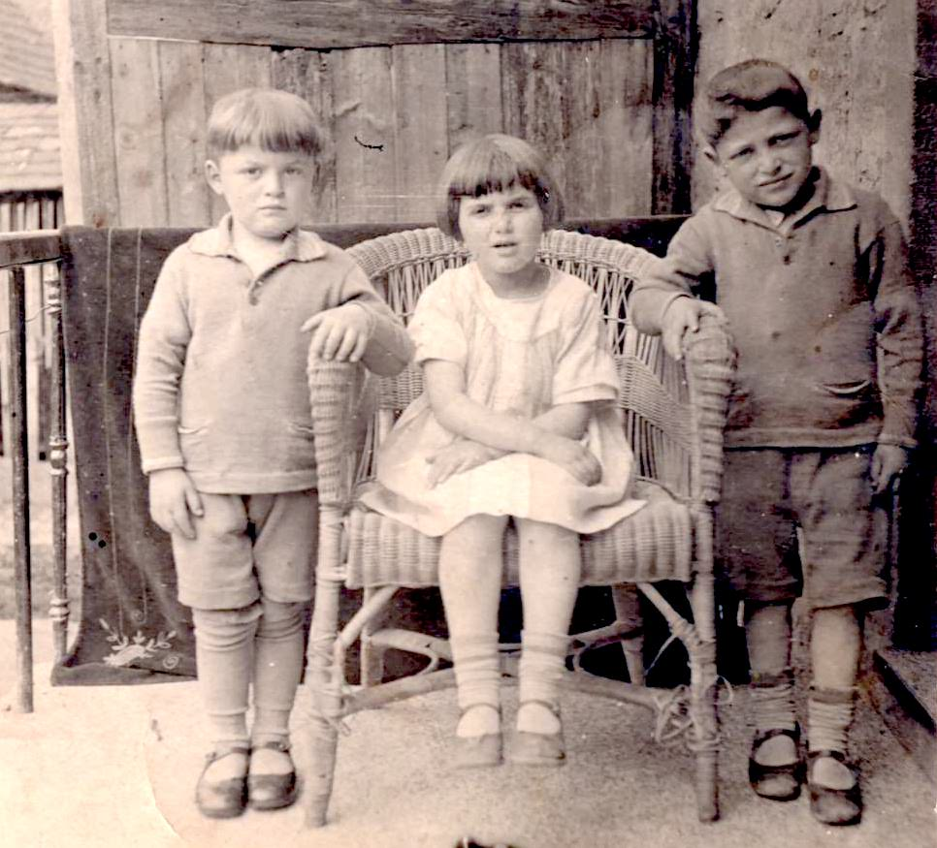
Herbert Schwab
Edgar Schwab
Gertrud Schwab

Slide 54
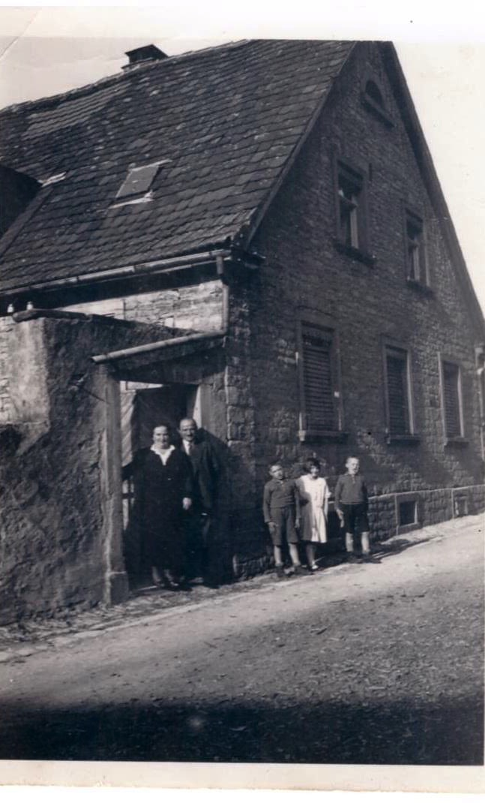

Slide 55

Herbert Schwab
1925–

Slide 56


Herbert Schwab
1925–

Slide 57

Prayer Book found while renovating Sali Schwab’s house

Slide 58

Distribution of Jews in Germany
ca. 1895

Slide 59

Germany 1648

Slide 60

Southern Germany
1768

Slide 61
HISTORY OF WÜRZBURG
1119 Establishment of a Jewish community in Würzburg
1298 Rintfleisch uprising pogrom. need for protecting the Jews
1562 Eviction of Jews from the city of Würzburg
1802 Würzburg is incorporated into Bavaria
1805 Würzburg becomes an Electorate, transformed 1906 into a Grand-Duchy
1806 Bavaria becomes a Kingdom (without Franconia)
1813 Matrikel in Bavaria (without Franconia)
1814 Würzburg is again incorporated into Bavaria
1816 The Bavarian Law of 1813 applies to Würzburg. Establishment of the Matrikel.
1819-1822 Hepp-Hepp riots
1861 Matrikel abolished - Jews could now settle in Würzburg City.

Slide 62
HISTORY OF RIMPAR
1100 First mention of a place named Rintburi = cattle place.
14th century Rimpar comes under the feudal rule of the knights of Grumbach.
1577 First Jewish family mentioned (Jude Schmul)
1593 Rimpar comes under the jurisdiction of the prince-bishop of Würzburg.
1792 building of the synagogue.
1815 Rimpar becomes part of Bavaria
1938 Looting of the synagogue on the Pogrom Night.
1939 Miriam Schwab is the last Jew to die in Rimpar
1942 the last 15 Jews are forced to leave Rimpar,
13 of these are eventually murdered in the Shoah.

Slide 64
OCCUPATIONS OF RIMPAR JEWS in 1803
13 cattle dealers
4 schmusers
3 trading goods
1 butcher
1 seamstress (a widow)

Slide 65
Occupation of Würzburg Jews in 1871
Commerce and banking 131
Tradesmen, business, industry 25
Agriculture 5
Freelance, religious occ., teachers 12
Pensioners, widows 101
Other 5

Slide 66
German Jewish
German Catholic
Greek Orthodox
French Protestant
Bernhard Schwab
1835–1887
Justine
Rosenfeld
1843–1870
Karl Köglmayr
1835–1887
Ursula Selbertinger
1835–1890
Demos-thenes Agallidis
Kleopatra
Panayoto-poulou
Aristoboulos
Zannos
1856–1943
Alice
Roche
1865–1907
Josef
Schwab
1865–1940
Marie
Köglmayr
1864–1990
Ioannis
Agallidis
1880–1966
Edith
Zannos
1887-1977
Georg-Maria
Schwab
1899–1984
Elly
Agallidis
1914–2006
Andreas
Schwab

Slide 67


Slide 68

Ermetzhofen

Slide 69


Slide 70

Andreas Schwab
Christian Zickler
Friedrich Dehner
JohannaZickler

Slide 71


Slide 72


Slide 73


Slide 74


Slide 75


Slide 76


Slide 77

Headstone for Jeanetta Schwab, Hebrew side with acrostic poem on the name Shprintzla
(Photo: Christian Zickler)
פ נ
האשה חשובה אח מ שפרינצלא
רחל אשת כ ברוך שוואב מפה
שא ]... ...[ בלעת מנשים שושנה
פר]חה.. ..[עלתל כתפוח את פריה
ר]חוק מפנינים[ יקרה וכבודה
יופי ]וכבוד[ הוצק בשפתותיה
נזר לבעלה ועטרת היתה לביתה
צ]נועה ...[ בדבורה ובמעשה
ל]זאת יקרא[ אשה כי מאיש לקחת
א]....[ עשרים וחמשה לשנותיה
]....[ ביום א
]ת נ צ ב ה[

Slide 78
Here lies
The respected woman, woman of valor, Mrs. Sprintzla
Rachel, wife of Baruch Schwab from this town,
... of women, her rose
[blossomed, …] like an apple her fruit,
Her worth and honor far more than pearls,
Beauty [and honor] her lips have been anointed,
A tiara to her husband, and crown she was to her home,
[Modest …] in her speech and deeds,
[Therefore she was called] a woman for she was taken from a man.
[…] twenty five of her years,
[…] on Sunday
[…]
פ נ
האשה חשובה אח מ שפרינצלא
רחל אשת כ ברוך שוואב מפה
שא ]... ...[ בלעת מנשים שושנה
פר]חה.. ..[עלתל כתפוח את פריה
ר]חוק מפנינים[ יקרה וכבודה
יופי ]וכבוד[ הוצק בשפתותיה
נזר לבעלה ועטרת היתה לביתה
צ]נועה ...[ בדבורה ובמעשה
ל]זאת יקרא[ אשה כי מאיש לקחת
א]....[ עשרים וחמשה לשנותיה
]....[ ביום א
]ת נ צ ב ה[
Transcription of the Hebrew text and translation by Yitschok Margareten

Slide 79

Monument
for
Mrs Jeanetta nee Scheid
born in Mainstockheim on 15 Sept. 1836
died in Ermetzhofen on 16 January 1867
Jung noch an Jahren, freundlich und mild
Eilest du von uns, liebliches Bild
Als sich die Engel des Glücks u: der Freude
Nahen dir wollten nach manchen Leide
Ein Gatte dich liebte, ein Söhnlein dir blüht
Tönet von Oben: Geh ein jetzt in Fried.
Traum ach! auf Erden ist Liebe und Schmerz
Erst in den Himmel kommt Friede ins Herz

Slide 80

Headstone for Justine Schwab, Hebrew side with acrostic poem on the name Yentil
(Photo: Christian Zickler)
פ ט
]ל...[ יעלת חן וכלילת יופי עטרת בעלה
לבה טהורה וצהלה אם הבנים שמחה מנשים
באהל מברכת הה מ יענט שרה בת כה
אהרן ראזענפעלד סגל ואשת כה ברוך
שוואב יצו מאופפענהיים.
יראת ]...[ חן וחסד על פניה
עוז והדר לבושה לעני פרשה כפיה
נרה לא יכבה תאיר לבעלה ולביתה
טובת לבבה זרחה גם בימי חליתה
ירדו עינינו דמעות נלקחה מראשנו עטרה
לעולם תהיה זכרונה לברכה נצורה
שבה לעולם הנצחי בשם טוב
]...[ יד אדר ראשון תרל ל
]ת נ[ צ ב ה

Slide 81
Here lies
[…], graceful woman, beautiful, the crown of her husband, her heart pure and cheerful, happy mother of the children, of all women living in tents she is most blessed, Mrs. Yent[il] Sarah daughter of honorable Mr. Aron Rosenfeld the Levite, and wife of honorable Mr. Baruch Schwab, his creator should protect him and give him life , from Uffenheim.
[…] grace and kindness on her face,
Strength and dignity are her clothing, to the poor she stretched out her hand,
Her light will not be extinguished, it will shine for her husband and her home,
Her good heart also shone in the days of her sickness,
Our eyes would shed tears, a crown was taken from our head,
Her memory will always be reserved for blessing,
She returned to the eternal world with a good name,
[died] the 14th of the first Adar [5]630.
May her soul be bound up in the bonds of eternal life.
פ ט
]ל...[ יעלת חן וכלילת יופי עטרת בעלה
לבה טהורה וצהלה אם הבנים שמחה מנשים
באהל מברכת הה מ יענט שרה בת כה
אהרן ראזענפעלד סגל ואשת כה ברוך
שוואב יצו מאופפענהיים.
יראת ]...[ חן וחסד על פניה
עוז והדר לבושה לעני פרשה כפיה
נרה לא יכבה תאיר לבעלה ולביתה
טובת לבבה זרחה גם בימי חליתה
ירדו עינינו דמעות נלקחה מראשנו עטרה
לעולם תהיה זכרונה לברכה נצורה
שבה לעולם הנצחי בשם טוב
]...[ יד אדר ראשון תרל ל
]ת נ[ צ ב ה
Transcription of the Hebrew text and translation by Yitschok Margareten

Slide 82

Here lies Mrs. Justina Schwab
nee Rosenfeld
Wife of Mr. Bernhard Joseph Schwab
from Uffenheim
born on 13 December 1843 died on 13 Febr 1870
13 Adar I 5630 A.M.
Frauenehre Liebe Treue und Milde
Jugend und Anmuth erweckten deinen Blick
Stille war dein Wandel im Gefilde
Neben deinen Gatten und deinen Kindern
fandest du dein Glück.
Schmerzlich fließen unsre Thränen
Weil Allvater dich uns schon abrief
All das Guten Theuren Schönen
Bleibt ewig eingegraben dein Bild
in unserem Herzen tief.

Slide 83


Slide 84

Headstone for Hugo Samuel Schwab 1868–1868

